Slide 1
CHƯƠNG 3
KỸ THUẬT THIẾT KẾ THUẬT TOÁN
Bộ môn CÔNG NGHỆ PHẦN MỀM
Khoa Công nghệ thông tin và Truyền thông
Đại học Cần Thơ
Võ Huỳnh Trâm

Slide 2
Mục tiêu
Biết các kỹ thuật thiết kế thuật toán: từ ý tưởng cho đến thuật toán chi tiết.
Hiểu rõ nguyên lý của các kỹ thuật phân tích thiết kế thuật toán.
Vận dụng kỹ thuật phân tích thiết kế để giải các bài toán thực tế: các bài toán dạng nào thì có thể áp dụng được kỹ thuật này.

Slide 3
Mô hình từ bài toán đến chương trình
Bài toán thực tế
Thiết kế
Đánh giá
Lập trình
#include …
Kỹ thuật thiết kế thuật toán:
Vét cạn,
Nhánh cận,
Quy hoạch động, …
Kỹ thuật phân tích đánh giá thuật toán:
Độ phức tạp của
thuật toán
Cải tiến thuật toán
Ngôn ngữ lập trình:
PASCAL,
C/C++,
JAVA, ….
Thuật toán
Thuật toán
tốt
Chương trình

Slide 4

Hậu quả của sai sót
Lỗi thiết kế có thể phải trả giá đắt nếu không được phát hiện và điều chỉnh sớm trong qua trình phát triển phần mềm.
Theo báo cáo của Boehm và Papaccio (1988) ước lượng chi phí cho sửa lỗi phần mềm như sau:

Slide 5
Một số kỹ thuật thiết kế thuật toán
Kỹ thuật Chia để trị (Divide and Conquer)
Kỹ thuật Tham ăn /Háu ăn/Tham lam (Greedy)
Kỹ thuật Nhánh cận (Branch and Bound)
Kỹ thuật Quy hoạch động (Dynamic Programming)
Kỹ thuật Quay lui (Backtracking)
Kỹ thuật Cắt tỉa alpha-beta (Alpha-Beta Pruning) trên Cây trò chơi
Kỹ thuật Tìm kiếm địa phương (Local Search)

Slide 6
CHƯƠNG 3
KỸ THUẬT THIẾT KẾ THUẬT TOÁN
KỸ THUẬT CHIA ĐỂ TRỊ
(Đọc tài liệu)
Võ Huỳnh Trâm

Slide 7
Kỹ thuật Chia để trị
Yêu cầu: Cần phải giải bài toán có kích thước n.
Phương pháp:
- Chia bài toán ban đầu thành một số bài toán con đồng dạng với bài toán ban đầu có kích thước < n.
- Giải các bài toán con được các lời giải con
- Tổng hợp lời giải con → lời giải bài toán ban đầu.
Chú ý : Đối với từng bài toán con: chia chúng thành các bài toán con nhỏ hơn nữa.
Quá trình phân chia dừng lại khi kích thước bài toán đủ nhỏ để giải dễ dàng: bài toán cơ sở.

Slide 8
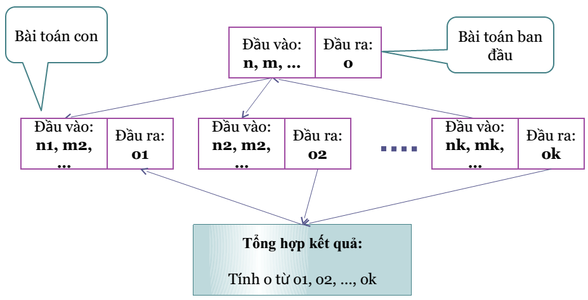
Kỹ thuật Chia để trị (Phân tích)

Slide 9
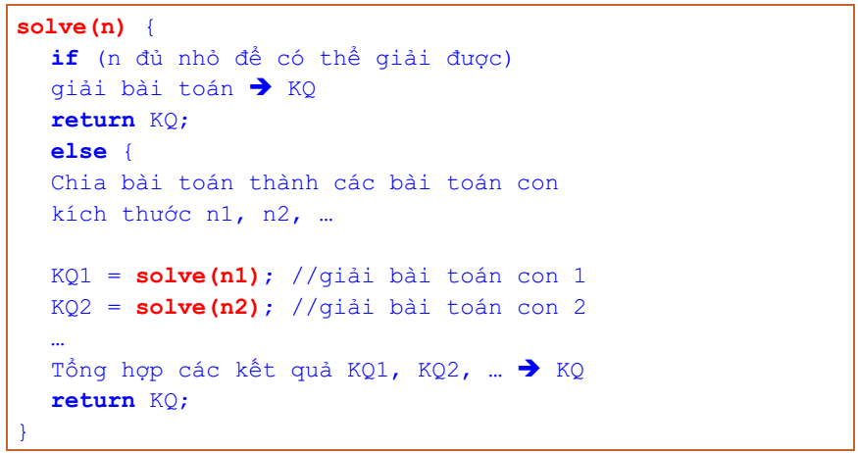
Kỹ thuật Chia để trị (thuật toán)

Slide 10
Minh họa Kỹ thuật Chia để trị
(1) Quick Sort / Merge Sort
Kỹ thuật Chia để trị
(Divide and Conquer)
(2) Bài toán nhân hai số nguyên lớn
(3) Bài toán xếp lịch thi đầu thể thao

Slide 11
Ví dụ: QuickSort
QuickSort: Sắp xếp mảng n số theo thứ tự tăng dần
Áp dụng kỹ thuật chia để trị:
  Chia mảng n số thành 2 mảng con:
  Trước khi chia phải phân hoạch
  Giải 2 bài toán con:
  Sắp xếp mảng “bên trái”
  Sắp xếp mảng “bên phải” .
  Bài toán cơ sở: Sắp xếp mảng 1 số hoặc nhiều số có giá trị giống nhau.
  Tổng hợp kết quả : Không cần tổng hợp, đã bao hàm trong giai đoạn phân chia.

Slide 12
Ví dụ: QuickSort
QuickSort: Sắp xếp mảng n số theo thứ tự tăng dần
Áp dụng kỹ thuật chia để trị:
  Chia mảng n số thành 2 mảng con: Trước khi chia phải phân hoạch
  Giải 2 bài toán con:
  Sắp xếp mảng “bên trái”
  Sắp xếp mảng “bên phải” .
  Bài toán cơ sở: Sắp xếp mảng 1 số / nhiều số có giá trị giống nhau.
  Tổng hợp kết quả : Không cần tổng hợp, đã bao hàm trong giai đoạn phân chia.

Slide 13
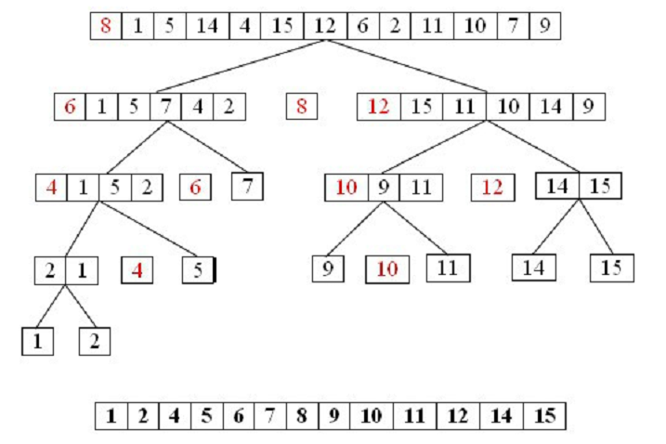
Ví dụ: QuickSort

Slide 14
Độ phức tạp của QuickSort
Trường hợp xấu nhất: Mảng n số đúng thứ tự tăng dần
  Phân hoạch lệch: phần tử chốt có giá trị lớn nhất (cần n phép so sánh để biết nó là phần tử cuối cùng)
  Độ phức tạp : O(n²)
Trường hợp tốt nhất:
  Phân hoạch đều: phần tử chốt là phần tử giữa mảng
  Độ phức tạp : O(nlogn)
Trường hợp trung bình :
  Độ phức tạp : O(nlogn)

Slide 15
Ví dụ: MergeSort
MergeSort: Sắp xếp mảng n số theo thứ tự tăng dần
Áp dụng kỹ thuật chia để trị:
  Chia mảng n số thành 2 mảng con:
  Không cần phân hoạch, cứ cắt mảng ra làm hai (n/2)
  Giải 2 bài toán con:
  Sắp xếp mảng “bên trái”
  Sắp xếp mảng “bên phải”
  Bài toán cơ sở: Sắp xếp mảng 1 số.
  Tổng hợp kết quả: Trộn kết quả (theo thứ tự) của 2 bài toán con.

Slide 16
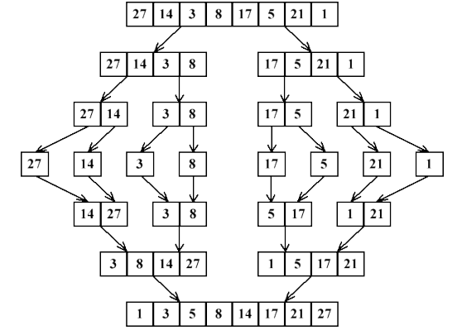
Ví dụ: MergeSort

Slide 17
Độ phức tạp của MergeSort
Sắp xếp mảng n số :
  Số lần so sánh: C(n) = 2 C(n/2) + n
  Độ phức tạp : O(nlogn)
  Cần thêm n đơn vị bộ nhớ cho lưu trữ

Slide 18
Bài toán nhân 2 số nguyên lớn
Kiểu dữ liệu số nguyên trong các NNLT (integer trong Pascal, int trong C…) có miền giá trị hạn chế → Người lập trình phải tìm một CTDL thích hợp để biểu diễn cho số nguyên lớn.
(Chẳng hạn, số nguyên lớn = chuỗi ký tự, mỗi ký tự lưu trữ một chữ số)
Để thao tác được → phải xây dựng các phép toán cho số nguyên như phép cộng, phép trừ, phép nhân, …

Slide 19
Thuật toán nhân 2 số nguyên lớn
Bài toán: Nhân 2 số nguyên lớn X và Y, mỗi số có n chữ số.
Phương pháp nhân thông thường: X = 1426 × Y = 3219 với n = 4
        1426
        3219
        ----------
        12834
        1426
      2852
      4278
      --------------
      4590294
- Việc nhân từng chữ số của X và Y tốn n² phép nhân.
- Nếu phép nhân 2 chữ số tốn O(1) → Độ phức tạp là O(n²).
×
+

Slide 20
Thuật toán Chia để trị cho bài toán nhân 2 số nguyên lớn
Áp dụng kỹ thuật Chia để trị:
- Để đơn giản cho việc phân tích thuật toán: giả sử n là lũy thừa của 2.
- Về phương diện lập trình: Thuật toán đúng trong mọi trường hợp n bất kỳ.
- Biểu diễn X = A10^{n/2} + B và Y = C10^{n/2} + D
Trong đó A, B, C, D là các số có n/2 chữ số.
- X = 1234 thì A = 12 và B = 34 vì 12*10² + 34 = 1234 = X
⇒ XY = AC10^{n} + (AD + BC)10^{n/2} + BD

Slide 21
Thuật toán Chia để trị cho bài toán nhân 2 số nguyên lớn
Thuật toán:
(1) Phân tích bài toán ban đầu thành một số bài toán nhân 2 số có n/2 chữ số.
(2) Kết hợp các kết quả trung gian theo công thức
XY = AC10^{n} + (AD + BC)10^{n/2} + BD
Việc phân chia này sẽ dẫn đến các bài toán nhân 2 số có 1 chữ số: Đây là bài toán cơ sở.

Slide 22
Đánh giá thuật toán
Theo công thức XY = AC10^{n} + (AD + BC)10^{n/2} + BD : Ta thực hiện 4 phép nhân các số nguyên có n/2 chữ số, 3 phép cộng các số lớn hơn n chữ số và 2 phép nhân với 10^{n} và 10^{n/2}.
- Phép cộng các số lớn hơn n chữ số cần O(n).
- Phép nhân với 10^{n} tốn O(n) (dịch trái n lần).
Gọi T(n) là thời gian nhân 2 số có n chữ số, ta có phương trình đệ quy sau: T(1) = 1
T(n) = 4T(n/2) + n
⇒ T(n) = O(n²) : không cải tiến gì so với nhân thông thường.

Slide 23
Cải tiến thuật toán
Biến đổi công thức XY = AC10^{n} + (AD + BC)10^{n/2} + BD (1) thành XY = AC10^{n} + [(A-B)(D-C) + AC + BD]10^{n/2} + BD (2)
Theo công thức này, ta chỉ cần 3 phép nhân các số nguyên có n/2 chữ số, 6 phép cộng trừ và 2 phép nhân với 10^{n}, 10^{n/2}.
Ta có phương trình đệ quy nhsau:
T(1) = 1
T(n) = 3T(n/2) + n
⇒ T(n) = O(n^{log3}) = O(n^{1.59}) : Cải tiến hơn rất nhiều

Slide 24
Cải tiến thuật toán
Biến đổi công thức XY = AC10^{n} + (AD + BC)10^{n/2} + BD (1) thành XY = AC10^{n} + [(A - B)(D - C) + AC + BD]10^{n/2} + BD (2)
vì (A - B)(D - C) + AC + BD = AD – AC – BD + BC + AC + BD
Theo công thức này, ta chỉ cần 3 phép nhân các số nguyên có n/2 chữ số, 6 phép cộng trừ và 2 phép nhân với 10^{n}, 10^{n/2}.
Ta có phương trình đệ quy nhsau:
T(1) = 1
T(n) = 3T(n/2) + n
⇒ T(n) = O(n^{log3}) = O(n^{1.59}) : Cải tiến hơn rất nhiều

Slide 25
Độ phức tạp Bài toán nhân 2 số nguyên lớn
Thuật toán Nhân thông thường : T(n) = O(n²)
Thuật toán Chia để trị dùng Công thức (1)
Công thức (1) : XY = AC10^{n} + (AD + BC)10^{n/2} + BD
T(n) = O(n²)
Thuật toán Chia để trị cải tiến dùng Công thức (2)
Công thức (2): XY = AC10^{n} + [(A-B)(D-C) + AC + BD]10^{n/2} + BD
T(n) = O(n^{log3}) = O(n^{1.59})

Slide 26
Thuật toán thô nhân 2 số nguyên lớn
Big_Integer mult (Big_Integer X, Big_Integer Y, int n) {
Big_Integer m₁, m₂, m₃, A, B, C, D;
int s; /* lưu dấu của tích XY */
s = sign(X)*sign(Y); /* sign(X) trả về 1 nếu X dương; -1 nếu X âm; 0 nếu X = 0*/
X = ABS(X);
Y = ABS(Y);
if (n == 1) return X*Y*s;
A = left(X, n/2);
B = right(X, n/2);
C = left(Y, n/2);
D = right(Y, n/2);
m₁ = mult(A, C, n/2);
m₂ = mult(A – B, D – C, n/2);
m₃ = mult(B, D, n/2);
return s*(m₁*10^{n} + (m₁ + m₂ + m₃)*10^{n/2} + m₃);
}

Slide 27
Bài toán xếp lịch thi đấu thể thao
Bài toán : Xếp lịch thi đấu vòng tròn một lượt cho n đấu thủ. Mỗi đấu thủ đấu với n-1 đấu thủ còn lại, đấu 1 trận mỗi ngày.
Yêu cầu : Xếp lịch sao cho số ngày thi đấu là ít nhất.
Phân tích:
- Tổng số trận đấu cần xếp là n(n-1)/2.
- Nếu n chẵn: cần xếp n/2 cặp đấu mỗi ngày → số ngày là n-1.
- Nếu n lẻ, thì n-1 chẵn: xếp (n-1)/2 trận mỗi ngày → cần n ngày
- Giả sử n = 2^{k} thì n chẵn, do đó cần ít nhất n -1 ngày.

Slide 28
Thuật toán Chia để trị cho bài toán xếp lịch thi đấu
Áp dụng kỹ thuật Chia để trị:
Xem lịch thi đấu là 1 bảng gồm n dòng (tương ứng với n đấu thủ) và n-1 cột (tương ứng với n-1 ngày): ô (i,j) biểu diễn đấu thủ i phải đấu trong ngày j.
Chia để trị: thay vì xếp cho n người, ta xếp cho n/2 người. Quá trình phân chia sẽ dừng lại khi xếp lịch thi đấu cho 2 đấu thủ = Bài toán cơ sở.
Bài toán cơ sớ : xếp 2 đấu thủ thi đấu 1 trận trong 1 ngày.

Slide 29
Ví dụ Xếp lịch thi đấu
2 đấu thủ |  |  |  |  | 4 đấu thủ |  |  |  |  |  |  | 8 đấu thủ
 | 1 |  |  |  | 1 | 2 | 3 |  |  |  |  | 1 | 2 | 3 | 4 | 5 | 6 | 7
1 | 2 |  |  | 1 | 2 | 3 | 4 |  |  |  | 1 | 2 | 3 | 4 | 5 | 6 | 7 | 8
2 | 1 |  |  | 2 | 1 | 4 | 3 |  |  |  | 2 | 1 | 4 | 3 | 6 | 5 | 8 | 7
 |  |  |  | 3 | 4 | 1 | 2 |  |  |  | 3 | 4 | 1 | 2 | 7 | 8 | 5 | 6
 |  |  |  | 4 | 3 | 2 | 1 |  |  |  | 4 | 3 | 2 | 1 | 8 | 7 | 6 | 5
 |  |  |  |  |  |  |  |  |  |  | 5 | 6 | 7 | 8 | 1 | 2 | 3 | 4
 |  |  |  |  |  |  |  |  |  |  | 6 | 5 | 8 | 7 | 2 | 1 | 4 | 3
 |  |  |  |  |  |  |  |  |  |  | 7 | 8 | 5 | 6 | 3 | 4 | 1 | 2
 |  |  |  |  |  |  |  |  |  |  | 8 | 7 | 6 | 5 | 4 | 3 | 2 | 1
+ 2
+ 4
Bài toán cơ sở

Slide 30
Hiệu quả của Chia để trị
⇒ Bài toán con cân bằng
Ví dụ: MergeSort chia bài toán thành 2 bài toán con có cùng kích thước n/2 và do đó thời gian chỉ là O(nlogn). Ngược lại trong trường hợp xấu nhất của QuickSort, khi mảng bị phân hoạch lệch thì thời gian thực hiện là O(n²).
Nguyên tắc chung: Chia bài toán thành các bài toán con có kích thước xấp xỉ bằng nhau thì hiệu suất sẽ cao hơn.

Slide 31
CHƯƠNG 3
KỸ THUẬT THIẾT KẾ THUẬT TOÁN
KỸ THUẬT THAM ĂN
Võ Huỳnh Trâm

Slide 32
Kỹ thuật “tham ăn” (Greedy)
Thường dùng giải các bài toán tối ưu tổ hợp.
Mục đích: Tìm một lời giải tốt trong thời gian chấp nhận được (độ phức tạp đa thức thay vì lũy thừa)
Áp dụng kỹ thuật này tuy không cho lời giải tối ưu nhưng sẽ cho một lời giải “tốt” (được lợi khá nhiều về mặt thời gian).

Slide 33
Bài toán tối ưu tổ hợp
Bài toán: Cho hàm f(X) xác định trên một tập hữu hạn các phần tử D.
- Hàm mục tiêu : f(X)
- Phương án : X = (x₁, x₂, .. , x_{n}), ∀ X ∈ D
Yêu cầu : Cần tìm phương án tối ưu X*∈ D sao cho f(X*) → MIN/MAX
⇒ Dùng phương pháp “vét cạn” để tìm phương án tối ưu: cần một thời gian mũ.

Slide 34
Minh họa Kỹ thuật Tham ăn
Bài toán trả tiền của máy ATM: f(X) → MIN
Kỹ thuật Tham ăn
(Greedy)
(2) Bài toán người giao hàng : f(X) → MIN
(3) Bài toán Cái ba lô
f(X) → MAX

Slide 35
(1) Bài toán trả tiền của máy rút tiền tự động ATM
Bài toán: Trong máy ATM, có sẵn các loại tiền mệnh giá 100.000 đồng, 50.000 đồng, 20.000 đồng và 10.000 đồng.
- Giả sử mỗi loại tiền có số lượng không hạn chế.
- Khi khách hàng cần rút một số tiền n đồng (tính chẵn đến 10.000 đồng, tức là n chia hết cho 10.000).
Yêu cầu: Hãy tìm một phương án trả tiền sao cho trả đủ n đồng và số tờ giấy bạc phải trả là ít nhất.
Ví dụ : n = 1.290.000 đồng

Slide 36
(1) Bài toán trả tiền của máy rút tiền tự động ATM
Phương án : Gọi X = (X₁, X₂, X₃, X₄) là một phương án trả tiền.
Trong đó : X₁ là số tờ giấy bạc 100.000 đồng,
X₂ là số tờ giấy bạc 50.000 đồng,
X₃ là số tờ giấy bạc 20.000 đồng
X₄ là số tờ giấy bạc 10.000 đồng.
Hàm mục tiêu : f(X) = X₁ + X₂ + X₃ + X₄ → MIN
và X₁ * 100.000 + X₂ * 50.000 + X₃* 20.000 + X₄ * 10.000 = n

Slide 37
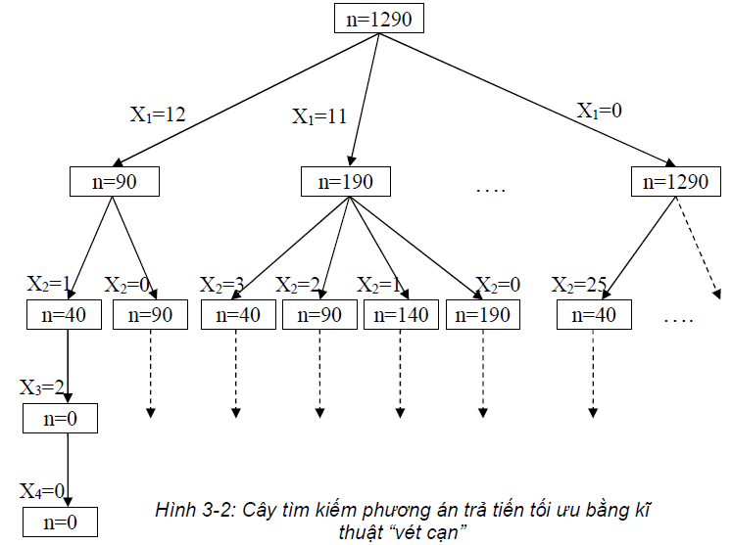
Kỹ thuật vét cạn

Slide 38
Kỹ thuật Tham ăn
Ý tưởng : Để (X₁ + X₂ + X₃ + X₄) nhỏ nhất thì các tờ giấy bạc mệnh giá lớn phải được chọn nhiều nhất.
- Trước hết ta chọn tối đa các tờ giấy bạc 100.000 đồng:
X₁ là số nguyên lớn nhất sao cho X₁ * 100.000 ≤ n
hay X₁ = n DIV 100.000.
- Xác định số tiền cần rút còn lại là hiệu: n – X₁ * 100.000
- Chuyển sang chọn loại giấy bạc 50.000 đồng, và cứ tiếp tục như thế cho các loại mệnh giá khác.
Ví dụ :160.000 = 1*100.000+1*50.000+0*20.000+1*10.000
240.000 = 2*100.000+0*50.000+2*20.000+0*10.000

Slide 39
Bài toán trả tiền của máy rút tiền tự động ATM: Ví dụ
Ví dụ : n = 1290000
Phương án trả tiền như sau:
X₁=1290000 /100000 =12
Số tiền còn lại là :
1290000 –12*100000 = 90000
X₂ = 90000 / 50000 = 1
Số tiền còn lại là :
90000 – 1 * 50000 = 40000
X₃ = 40000 / 20000 = 2
Số tiền còn lại là :
40000 – 2 * 20000 = 0
X₄ = 0 / 10000 = 0
Ta có phương án :
X = (12, 1, 2, 0)
Với phương án này thì giá trị hàm mục tiêu là 15 (tổng số tờ = 15 tờ)

Slide 40
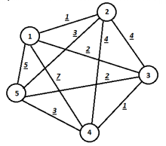
(2) Bài toán đường đi của người giao hàng
(TSP - Travelling Salesman Problem) : Mô tả
Bài toán: Một người giao hàng cần đi giao hàng tại n thành phố. Xuất phát từ một thành phố, đi qua các thành phố khác và trở về thành phố ban đầu.
Mỗi thành phố chỉ đến 1 lần.
  Giả thiết mỗi thành phố đều có đường đi đến các thành phố còn lại.

Slide 41
(2) Bài toán đường đi của người giao hàng
(TSP - Travelling Salesman Problem) : Mô tả
  Khoảng cách giữa các thành phố là được xác định, có thể là khoảng cách địa lý, cước phí di chuyển hoặc thời gian di chuyển (gọi chung là độ dài)
Yêu cầu: Tìm một chu trình sao cho tổng độ dài các cạnh là nhỏ nhất hay một phương án có giá nhỏ nhất ?

Slide 42
TSP: Một ứng dụng
Tấm kim loại
Vị trí hàn
Bài toán hàn các điểm trên một tấm kim loại

Slide 43
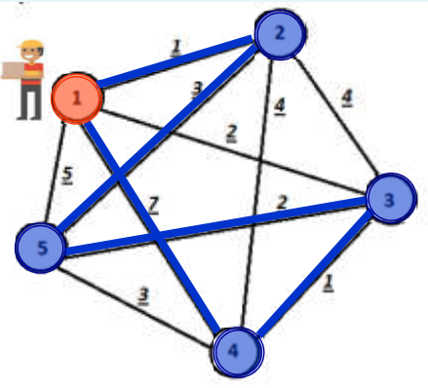
(2) Bài toán đường đi của người giao hàng (TSP):
Biểu diễn
Biểu diễn TSP : Đồ thị vô hướng G=(V,E)
  Tập đỉnh (V) : thành phố
  Tập cạnh (E) : đường nối các thành phố
  Trong số cạnh : Khoảng cách giữa 2 thành phố
Chu trình Hamilton = Chu trình đi qua tất cả các đỉnh của G, mỗi đỉnh một lần duy nhất.
Vấn đề : Tìm chu trình Hamilton tối tiểu (tổng độ dài các cạnh là nhỏ nhất) ?

Slide 44
TSP: Phương pháp vét cạn
Ý tưởng: Xét tất cả các chu trình, tính tổng độ dài các cạnh của nó, rồi chọn chu trình nhỏ nhất.
Với n đỉnh (thành phố): cần xét
((n-1)(n-2)…1)/2 = (n-1)!/2 chu trình
VD: n = 5 → xét (5-1)!/2 = 12 chu trình
⇒ Thuật toán có độ phức tạp thời gian là hàn mũ T(n) = O(n!)

Slide 45
TSP: Kỹ thuật tham ăn
Phương pháp Tham ăn (Greedy) đưa ra quyết định dựa ngay vào thông tin đang có, và trong tương lai sẽ không xem xét lại tác động của các quyết định trong quá khứ.
Chính vì thế các thuật toán dạng này rất dễ đề xuất, và thông thường chúng không đòi hỏi nhiều thời gian tính.
• Tuy nhiên, các thuật toán dạng này thường không cho kết quả tối ưu.

Slide 46
TSP: Kỹ thuật tham ăn
Áp dụng kỹ thuật Tham ăn:
(1) Sắp xếp các cạnh theo thứ tự tăng của độ dài.
(2) Xét các cạnh có độ dài từ nhỏ đến lớn để đưa vào chu trình.
(3) Một cạnh sẽ được đưa vào chu trình nếu:
  Không tạo thành một chu trình thiếu
  Không tạo thành một đỉnh có cấp ≥ 3
(4) Lặp lại bước (3) cho đến khi xây dựng được một chu trình.
Với kỹ thuật này, chỉ cần n(n-1)/2 phép chọn nên ta có một thuật toán cần T(n) = O(n²) thời gian.

Slide 47

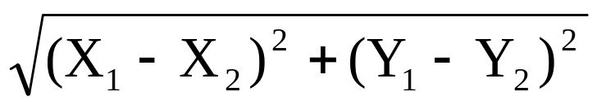
TSP: Ví dụ
TT | Cạnh | X₁ | Y₁ | X₂ | Y₂ | Độ dài
1 | de | 15 | 7 | 15 | 4 | 3.00
2 | ab | 0 | 0 | 4 | 3 | 5.00
3 | bc | 4 | 3 | 1 | 7 | 5.00
4 | ef | 15 | 4 | 18 | 0 | 5.00
5 | ac | 0 | 0 | 1 | 7 | 7.07
6 | df | 15 | 7 | 18 | 0 | 7.62
7 | be | 4 | 3 | 15 | 4 | 11.05
8 | bd | 4 | 3 | 15 | 7 | 11.70
9 | cd | 1 | 7 | 15 | 7 | 14.00
10 | bf | 4 | 3 | 18 | 0 | 14.32
11 | ce | 1 | 7 | 15 | 4 | 14.32
12 | ae | 0 | 0 | 15 | 4 | 15.52
13 | ad | 0 | 0 | 15 | 7 | 16.55
14 | af | 0 | 0 | 18 | 0 | 18.00
15 | cf | 1 | 7 | 18 | 0 | 18.38
c(1,7)
d(15,7)
e(15,4)
b(4,3)
f(18,0)
a(0,0)
Ví dụ : Bài toán TSP với n = 6 đỉnh
Độ dài cạnh = khoảng cách hình học giữa 2 điểm A(X1, Y1) và B(X2, Y2) khoảng cách Euclide:

Slide 48
TSP: Kết quả
c
c
d
d
e
b
e
b
f
f
a
a
Phương án tốt (Greedy)
a-b-c-d-e-f-a = 50
Phương án tối ưu (Vét cạn)
a-c-d-e-f-b-a = 48.39
Số phép chọn: n(n-1)/2
⇒ T(n) = O(n²)
Số chu trình: (n-1) ! /2
⇒ T(n) = O(n! )

Slide 49
TSP: Thuật toán tham ăn
void TSP( ) {
/*E là tập hợp các cạnh, Chu_trinh là tập hợp các cạnh được chọn để đưa vào chu trình, khởiđầu Chu_trinh rỗng*/
/*Sắp xếp các cạnh trong E theo thứ tự tăng của độ dài*/
Chu_Trinh = Φ;
Gia = 0.0;
while (E != Φ) {
if (cạnh e có thể chọn) {
Chu_Trinh = Chu_Trinh + [e];
Gia = Gia + độ dài của e; }
E := E-[e];
}

Slide 50
TSP: Một cách tiếp cận khác
(1). Xuất phát từ 1 đỉnh, chọn cạnh có độ dài nhỏ nhất trong tất cả các cạnh đi ra từ đỉnh đó để đến đỉnh kế tiếp.
(2). Từ đỉnh kế tiếp, chọn cạnh có độ dài nhỏ nhất đi ra từ đỉnh này thoả mãn 2 điều kiện nói trên để đi đến đỉnh kế tiếp.
(3). Lặp lại bước (2) cho đến khi đi tới đỉnh n thì quay trở về đỉnh xuất phát.

Slide 51
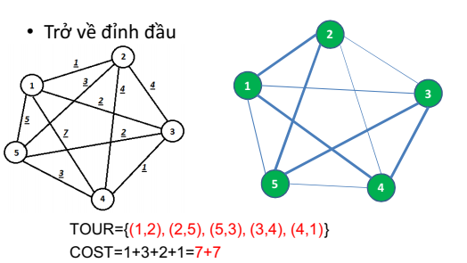
TSP: Một cách tiếp cận khác

Slide 52
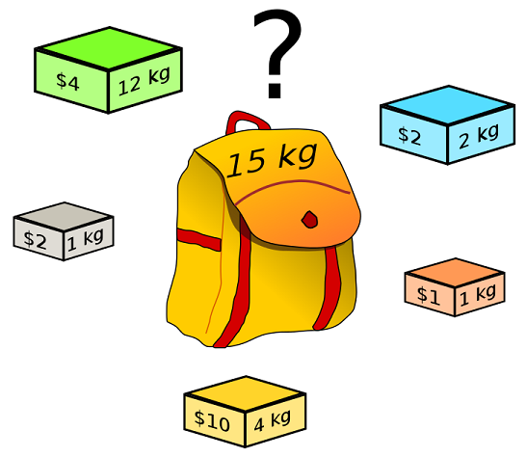
(3) Bài toán cái ba lô
Bài toán: Cho một cái ba lô có thể đựng trọng lượng W và n loại đồ vật, mỗi đồ vật i có một trọng lượng g_{i} và một giá trị v_{i}. Tất cả đồ vật đều có số lượng không hạn chế → Bài toán CBL1
Yêu cầu: Tìm cách chọn đồ vật đựng vào ba lô (đồ vật nào, số lượng bao nhiêu) sao cho tổng trọng lượng không vượt quá W và tổng giá trị là lớn nhất?

Slide 53
(3) Bài toán cái ba lô: Mô hình hóa
Phương án: Gọi X = (X₁, X₂, …, X_{n}) với X_{i} là số nguyên không âm (X_{i} là số lượng đồ vật thứ i)
Hàm mục tiêu: Cần tìm phương án X sao cho:
  X₁g₁ + X₂g₂ +…+ X_{n}g_{n} ≤ W
  f(X) = X₁v₁ + X₂v₂ +…+ X_{n}v_{n} → MAX

Slide 54
(3) Bài toán cái ba lô: Ý tưởng
Ý tưởng: Đồ vật có đơn giá lớn nhất còn lại được lấy trước (nếu có thể).
– Sắp xếp các đồ vật theo thứ tự không tăng của đơn giá (giá trị một đơn vị trọng lượng của đồ vật) ĐG = GT : TL
– Xét chọn đồ vật từ trên xuống

Slide 55
(3) Bài toán cái ba lô: Thuật toán tham ăn
Áp dụng kỹ thuật Tham ăn:
(1). Tính đơn giá cho các loại đồ vật.
(2). Xét các loại đồ vật theo thứ tự đơn giá từ lớn đến nhỏ.
(3). Với mỗi đồ vật được xét sẽ lấy một số lượng tối đa mà trọng lượng còn lại của ba lô cho phép.
(4). Xác định trọng lượng còn lại của ba lô và quay lại bước (3) cho đến khi không còn có thể chọn được đồ vật nào nữa.

Slide 56

Bài toán cái ba lô: Ví dụ
Ví dụ : Có một ba lô có trọng lượng là 37 và 4 loại đồ vật với trọng lượng và giá trị tương ứng được cho trong bảng bên dưới:
Loại đồ vật | Trọng lượng | Giá trị
A | 15 | 30
B | 10 | 25
C | 2 | 2
D | 4 | 6
CBL 1 W = 37
n = 4

Slide 57
Bài toán cái ba lô: Thuật toán Tham ăn
Phương án X = (X_{A}, X_{B}, X_{C}, X_{D})
X_{B} = 37/10 = 3
W= 37 - 3*10 = 7.
X_{A} = 7/15 = 0
X_{D} = 7/4 = 1
W = 7 – 4*1 = 3.
X_{C} = 3/2 = 1.
W = 3 – 2 = 1
→ Phương án là X = (0, 3, 1, 1)
Tổng TL: 3*10 + 1*4 + 1*2 = 36
Tổng GT: 3*25+1*6+1*2 = 83.
CBL 1 W= 37
ĐV | TL | GT | ĐG
B | 10 | 25 | 2.5
A | 15 | 30 | 2.0
D | 4 | 6 | 1.5
C | 2 | 2 | 1.0

Slide 58
Bài toán cái ba lô: Tổ chức dữ liệu
Mỗi đồ vật được biểu diễn bởi một mẩu tin có các trường:
  Ten: Lưu trữ tên đồ vật.
  Trong_luong: Lưu trữ trọng lượng của đồ vật.
  Gia_tri: Lưu trữ giá trị của đồ vật
  Don_gia: Lưu trữ đơn giá của đồ vật
  Phuong_an: Lưu trữ số lượng đồ vật được chọn theo phương án.
Danh sách các đồ vật được biểu diễn bởi một mảng các đồ vật.

Slide 59
Bài toán cái ba lô: Chương trình
#define MAX_SIZE 100
typedef struct {
char Ten [20];
float Trong_luong, Gia_tri, Don_gia;
int Phuong_an;
} Do_vat;
typedef Do_vat Danh_sach_do_vat[MAX_SIZE];
void Greedy (Danh_sach_do_vat dsdv, float W) {
int i;
/*Sắp xếp mảng dsdv theo thứ tự giảm của don_gia*/
for (i = 0; i < n; i++) {
dsdv[i].Phuong_an = Chon(dsdv[i].Trong_luong, W);
W = W – dsdv[i].phuong_an * dsdv[i].Trong_luong }
}

Slide 60
Biến thể của bài toán cái ba lô
Có một số biến thể của bài toán cái ba lô như sau:
  (1) Mỗi đồ vật i chỉ có một số lượng s_{i} : Với bài toán này, khi lựa chọn vật i ta không được lấy một số lượng vượt quá s_{i} → Bài toán CBL 2
  (2) Mỗi đồ vật chỉ có một cái: Với bài toán này, với mỗi đồ vật ta chỉ có thể chọn hoặc không chọn
  → Bài toán CBL 3

Slide 61
Biến thể của bài toán cái ba lô
  Trọng lượng = W
  Số đồ vật = n CBL 1 CBL 2 CBL 3
  TL gi
  Đồ vật i GT vi
  SL -- SL si SL 1

Slide 62
Bài tập 9
BT 9.1: Cho bài toán cái ba lô với trọng lượng của ba lô W = 30 và 5 loại đồ vật được cho trong bảng bên dưới. Tất cả các đồ vật đều chỉ có 1 cái. Giải bài toán bằng kỹ thuật tham ăn (Greedy) ?
Loại đồ vật | Trọng lượng | Giá trị
A | 15 | 30
B | 10 | 25
C | 2 | 2
D | 4 | 6
E | 8 | 24

Slide 63
Bài tập 9 – Bài giải
Phương án X = (X_{A}, X_{B}, X_{C}, X_{D}, X_{E})
X_{E} = 30 / 8 = 3 > 1, X_{E} = 1,
W = 30 - 8 = 22.
X_{B} = 22 / 10 = 2 > 1, X_{B} = 1,
W = 22 - 10 = 12
X_{A} = 12 / 15 = 0 < 1, X_{A} = 0
X_{D} = 12 / 4 = 3 > 1, X_{D} = 1,
W = 12 - 4 = 8
X_{C} = 8 /2 = 4 > 1, X_{C} = 1, W= 8 - 2 = 6
→ Phương án là X = (0, 1, 1, 1, 1)
Tổng TL: 0 + 10+ 2 + 4 + 8 = 24
Tổng GT: 25+ 2 + 6 + 24 = 57.
CBL 3 W= 30
ĐV | TL | GT | ĐG
E | 8 | 24 | 3.0
B | 10 | 25 | 2.5
A | 15 | 30 | 2.0
D | 4 | 6 | 1.5
C | 2 | 2 | 1.0

Slide 64
Bài tập 11
BT 11.1: Bài toán mua hàng với số tiền M = 40 và 5 loại hàng hóa được cho trong bảng bên dưới.
Giải bài toán bằng kỹ thuật tham ăn (Greedy) ?
Loại hàng | Giá tiền | Giá trị dinh dưỡng | Số lượng
A | 10 | 25 | 2
B | 15 | 30 | 1
C | 4 | 6 | 1
D | 2 | 2 | 2
E | 8 | 24 | 1

Slide 65

Bài tập 11 – Bài giải
CBL 2 M = 40
Phương án X = (X_{A}, X_{B}, X_{C}, X_{D}, X_{E})
X_{E} = 40 / 8 = 5 > 1, X_{E} = 1,
M = 40 - 8 = 32
X_{A} = 32 / 10 = 3 > 2, X_{A} = 2,
M = 32 – 2*10 = 12
X_{B} = 12 / 15 = 0 < 1, X_{B} = 0
X_{C} = 12 / 4 = 3 > 1, X_{C} = 1,
M = 12 - 4 = 8
X_{D} = 8 / 2 = 4 > 2, X_{D} = 2,
M = 8 – 2*2 = 4
Phương án là X = (2, 0, 1, 2, 1)
Tổng GT= 36; Tổng GTDD = 84.
Hàng | GT | GTDD | SL | ĐG
E | 8 | 24 | 1 | 3
A | 10 | 25 | 2 | 2.5
B | 15 | 30 | 1 | 2
C | 4 | 6 | 1 | 1.5
D | 2 | 2 | 2 | 1

Slide 66
CHƯƠNG 3
KỸ THUẬT THIẾT KẾ THUẬT TOÁN
Tuần 7 – KỸ THUẬT NHÁNH CẬN
(Branch and Bound)
Võ Huỳnh Trâm

Slide 67
Một số kỹ thuật thiết kế thuật toán
Kỹ thuật Chia để trị (Divide and Conquer)
Kỹ thuật Tham ăn /Háu ăn/Tham lam (Greedy)
Kỹ thuật Nhánh cận (Branch and Bound)
Kỹ thuật Quy hoạch động (Dynamic Programming)
Kỹ thuật Quay lui (Backtracking)
Kỹ thuật Tìm kiếm địa phương (Local Search)
Kỹ thuật Cắt tỉa alpha-beta (Alpha-Beta Pruning) trên Cây trò chơi

Slide 68
TỔNG QUAN VỀ THUẬT TOÁN NHÁNH CẬN
Thuật toán Nhánh cận = Phương pháp chủ yếu để giải các bài toán tối ưu tổ hợp
Thực hiện việc đánh giá theo từng bước, nếu không có khả năng tìm thấy phương án tốt hơn thì cắt nhánh đó, chuyển sang nhánh khác ⇒ Phương án tốt dần lên
→ Thuật toán Nhánh cận = Cải tiến thuật toán “Vét cạn”
Không xây dựng toàn bộ cây tìm kiếm phương án, mà dùng giá trị cận tại mỗi nút trên cây để hạn chế bớt việc phân nhánh

Slide 69
Kỹ thuật nhánh cận
Kỹ thuật NHÁNH CẬN (Branch and Bound)
Phân NHÁNH (Branch)
Tính CẬN (Bound)

Slide 70
Kỹ thuật nhánh cận
Cây tìm kiếm phương án :
- Nút gốc biểu diễn cho tập tất cả các phương án có thể có
- Nút lá biểu diễn cho một phương án nào đó.
- Nút trong n có các nút con tương ứng với các khả năng có thể lựa chọn tập phương án xuất phát từ n.
Kỹ thuật này gọi là phân nhánh.
Vói mỗi nút trên cây: tính một giá trị cận (giá trị gần với giá của các phương án).
- Bài toán tìm MIN: xác định cận dưới (≤ giá phương án)
- Bài toán tìm MAX: xác định cận trên (≥ giá phương án)

Slide 71
VÍ DỤ MINH HỌA KỸ THUẬT NHÁNH CẬN
- Bài toán tìm MIN: f(X) → Min
Bài toán Đường đi người giao hàng (TSP): Tìm một chu trình nhỏ nhất đi qua các thành phố, mỗi thành phố một lần ?
- Bài toán tìm MAX: f(X) → Max
Bài toán Cái ba lô : Tìm phương án đặt đồ vật vào ba lô sao cho tổng giá trị là lớn nhất ?

Slide 72
Kỹ thuật nhánh cận: BÀI TOÁN TSP
Cây tìm kiếm phương án = Cây nhị phân:
f(X) → Min: CD
- Nút gốc: biểu diễn cấu hình gồm tất cả các phương án.
- Nút con trái: biểu diễn cấu hình gồm tất cả các phương án chứa một cạnh nào đó,
- Nút con phải: biểu diễn cấu hình gồm tất cả các phương án không chứa cạnh đó (các cạnh được xét theo thứ tự, chẳng hạn thứ tự từ điển).
Nút
Cạnh
! Cạnh
L
R

Slide 73
Kỹ thuật nhánh cận: BÀI TOÁN TSP
Cây tìm kiếm phương án = Cây nhị phân
- Mỗi nút trong kế thừa các thuộc tính của tổ tiên nó và có thêm một thuộc tính mới (chứa hay không chứa một cạnh)
Nút lá: biểu diễn cho cấu hình chỉ bao gồm một phương án.
Ðể quá trình phân nhánh nhanh tới nút lá, tại mỗi nút cần có quyết định bổ sung trên nguyên tắc:
(1) Mọi đỉnh trong chu trình đều có cấp 2
(2) Không tạo ra một chu trình thiếu.

Slide 74
Kỹ thuật nhánh cận: Bài toán TSP – Ví dụ
b
Ví dụ : Xét bài toán TSP có 5 đỉnh với độ dài các cạnh được cho như hình.
Bài toán tìm MIN
→ Tính cận dưới (CD)
3
4
4
a
c
3
6
7
5
2
8
e
6
d

Slide 75
Kỹ thuật nhánh cận: Bài toán TSP - Phân nhánh
b
Các cạnh theo thứ tự từ điển để xét là:
ab, ac, ad, ae,
bc, bd, be,
cd, ce
de
3
4
4
a
c
3
6
7
5
2
8
e
6
d

Slide 76
Kỹ thuật nhánh cận: Bài toán TSP - Phân nhánh
Các cạnh theo thứ tự từ điển để xét là:
ab, ac, ad, ae, bc, bd, be, cd, ce và de.
Xây dựng cây tìm kiếm phương án
Bắt đầu từ nút gốc A
A
Tất cả các phương án

Slide 77
Kỹ thuật nhánh cận: Bài toán TSP –
Phân nhánh nút A
Các cạnh theo thứ tự từ điển để xét là:
ab, ac, ad, ae, bc, bd, be, cd, ce và de.
A
Tất cả các phương án
B
C
ab
! ab

Slide 78
Kỹ thuật nhánh cận: Bài toán TSP
- Phân nhánh nút B
Các cạnh theo thứ tự từ điển để xét là:
ab, ac, ad, ae, bc, bd, be, cd, ce và de.
A
Ðiều kiện:
Đỉnh cấp 2
Không tạo chu trình thiếu
Tất cả các phương án
B
C
ab
!ab
D
E
ac
! ac
!ad !ae

Slide 79
Kỹ thuật nhánh cận: Bài toán TSP
- Phân nhánh nút C
Các cạnh theo thứ tự từ điển để xét là:
ab, ac, ad, ae, bc, bd, be, cd, ce và de.
A
Tất cả các phương án
Ðiều kiện:
Đỉnh cấp 2
Không tạo chu trình thiếu
B
C
ab
!ab
J
K
ac
ad ae
!ac

Slide 80
Tính cận dưới cho nút gốc A
Đỉnh: chọn 2 cạnh có độ dài nhỏ nhất
CD = Tổng độ dài các cạnh được chọn / 2
Ðỉnh a chọn ad = 2, ab = 3
Ðỉnh b chọn ba = 3, be = 3
Ðỉnh c chọn ca = 4, cb = 4
Ðỉnh d chọn da = 2, dc = 5
Ðỉnh e chọn eb = 3, ed = 6
Tổng độ dài các cạnh được chọn = 35
Cận dưới của nút gốc A = 35/2 = 17.5
b
3
4
a
4
c
3
6
7
5
2
8
e
6
d

Slide 81
Tính cận dưới cho nút gốc A
Đỉnh: chọn 2 cạnh có độ dài nhỏ nhất
CD = Tổng độ dài các cạnh được chọn / 2
Ðỉnh a chọn ad = 2, ab = 3
Ðỉnh b chọn ba = 3, be = 3
Ðỉnh c chọn ca = 4, cb = 4
Ðỉnh d chọn da = 2, dc = 5
Ðỉnh e chọn eb = 3, ed = 6
Tổng độ dài các cạnh được chọn = 35
Cận dưới của nút gốc A = 35/2 = 17.5
b
3
4
a
4
c
3
6
7
5
2
8
e
6
d

Slide 82
Tính cận dưới cho nút gốc A
Đỉnh: chọn 2 cạnh có độ dài nhỏ nhất
CD = Tổng độ dài các cạnh được chọn / 2
Ðỉnh a chọn ad = 2, ab = 3
Ðỉnh b chọn ba = 3, be = 3
Ðỉnh c chọn ca = 4, cb = 4
Ðỉnh d chọn da = 2, dc = 5
Ðỉnh e chọn eb = 3, ed = 6
Tổng độ dài các cạnh được chọn = 35
Cận dưới của nút gốc A = 35/2 = 17.5
b
3
4
a
4
c
3
6
7
5
2
8
e
6
d

Slide 83
Tính cận dưới cho nút gốc A
Đỉnh: chọn 2 cạnh có độ dài nhỏ nhất
CD = Tổng độ dài các cạnh được chọn / 2
Ðỉnh a chọn ad = 2, ab = 3
Ðỉnh b chọn ba = 3, be = 3
Ðỉnh c chọn ca = 4, cb = 4
Ðỉnh d chọn da = 2, dc = 5
Ðỉnh e chọn eb = 3, ed = 6
Tổng độ dài các cạnh được chọn = 35
Cận dưới của nút gốc A = 35/2 = 17.5
b
3
4
a
4
c
3
6
7
5
2
8
e
6
d

Slide 84
Tính cận dưới cho nút gốc A
Đỉnh: chọn 2 cạnh có độ dài nhỏ nhất
CD = Tổng độ dài các cạnh được chọn / 2
Ðỉnh a chọn ad = 2, ab = 3
Ðỉnh b chọn ba = 3, be = 3
Ðỉnh c chọn ca = 4, cb = 4
Ðỉnh d chọn da = 2, dc = 5
Ðỉnh e chọn eb = 3, ed = 6
Tổng độ dài các cạnh được chọn = 35
Cận dưới của nút gốc A = 35/2 = 17.5
b
3
4
a
4
c
3
6
7
5
2
8
e
6
d

Slide 85
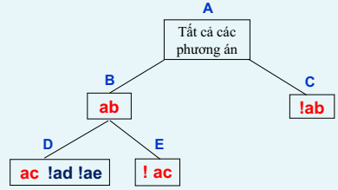
Tính cận dưới cho nút D (ab, ac, !ad, !ae)
Đỉnh: chọn 2 cạnh có độ dài nhỏ nhất thỏa ràng buộc của nút
Ðỉnh a chọn ab = 3, ac = 4, do 2 cạnh này buộc phải chọn.
Ðỉnh b chọn ba = 3, be = 3
Ðỉnh c chọn ca = 4, cb = 4
Ðỉnh d chọn de = 6, dc = 5, do không được chọn da nên phải chọn de.
Ðỉnh e chọn eb = 3, ed = 6
Tổng độ dài các cạnh được chọn = 41
Cận dưới của nút D là 41/2 = 20.5
b
3
4
a
4
c
3
6
7
5
2
8
e
6
d

Slide 86
Áp dụng kỹ thuật nhánh cận cho
Bài toán TSP
(1). Xây dựng nút gốc, tính cận dưới cho nút gốc.
(2). Sau khi phân nhánh cho mỗi nút, tính cận dưới cho cả hai con.
Trong quá trình xây dựng cây có thể phát sinh một số nút lá (biểu diễn phương án). Giá nhỏ nhất trong số các phương án = giá nhỏ nhất tạm thời (GNNTT)
(3). Nếu cận dưới của một nút con ≥ giá nhỏ nhất tạm thời : không cần xây dựng các cây con cho nút này nữa (Ta gọi là cắt tỉa các cây con của nút đó).
(4). Nếu cả hai nút con đều có cận dưới < giá nhỏ nhất tạm thời : nút con nào có cận dưới nhỏ hơn sẽ được ưu tiên phân nhánh trước (vì hy vọng ở hướng đó sẽ có phương án tối ưu)
(5). Mỗi lần quay lui để xét nút con chưa được xét: phải xem lại nút con đó để cắt tỉa các cây con của nó vì có thể phát sinh một giá nhỏ nhất tạm thời mới.
Khi tất cả các con đã được phân nhánh hoặc bị cắt tỉa thì phương án có giá nhỏ nhất trong các phương án tìm được là phương án tối ưu cần tìm.

Slide 87
Tất cả các PA
17.5
A
ab
17.5
! ab
18.5
B
ab
ac
ad
ae
bc
C
ab, ac, ad, ae, bc, bd, be, cd, ce, de
Ðiều kiện: mỗi đỉnh chọn 2 cạnh, loại 2 cạnh và không tạo chu trình thiếu.
ac !ad !ae
20.5
D
! ac
18
E
ad !ae
18
F
! ad ae
23
G
bc !bd !be
!cd ce de
a b c e d a
Giá = 23
H
!bc !bd be
cd ce !de
a b e c d a
Giá = 21
I

Slide 88
Tất cả các PA
17.5
A
ab
17.5
! ab
18.5
B
ab, ac, ad, ae, bc, bd, be, cd, ce, de
C
Ðiều kiện: mỗi đỉnh chọn 2 cạnh, loại 2 cạnh và không tạo chu trình thiếu.
Nút H
ac !ad !ae
20.5
D
! ac
18
E
b
3
4
ad !ae
18
F
! ad ae
23
G
a
c
bc !bd !be
!cd ce de
a b c e d a
Giá = 23
H
! bc !bd be
cd ce !de
a b e c d a
Giá = 21
I
2
8
e
6
d
GNNTT= 23

Slide 89
Tất cả các PA
17.5
A
ab
17.5
!ab
18.5
B
C
ab, ac, ad, ae, bc, bd, be, cd, ce, de
Ðiều kiện: mỗi đỉnh chọn 2 cạnh, loại 2 cạnh và không tạo chu trình thiếu.
Nút I
ac !ad !ae
20.5
D
! ac
18
E
b
3
ad !ae
18
F
! ad ae
23
G
a
3
c
bc !bd !be
!cd ce de
a b c e d a
Giá = 23
! bc !bd be
cd ce !de
a b e c d a
Giá = 21
5
H
I
2
8
e
d
GNNTT= 23 → 21

Slide 90
Tất cả các PA
17.5
A
ab
17.5
! ab
18.5
B
ab
ac
ad
bc
C
ab, ac, ad, ae, bc, bd, be, cd, ce, de
ae
Cắt tỉa : CD ≥ GNNTT = 21
ac !ad !ae
20.5
D
! ac
18
E
ac
18.5
J
! ac ad ae
21
K
ad !ae
18
F
! ad ae
23
G
ad !ae
18.5
L
! ad ae
23.5
M
bc !bd !be
!cd ce de
a b c e d a
Giá = 23
H
! bc !bd be
cd ce !de
a b e c d a
Giá = 21
I
bc !bd be
!cd !ce de
a c b e d a
Giá = 19
N
! bc bd be
!cd ce !de
a c e b d a
Giá = 23
O
GNNTT = 23 → 21 → 19

Slide 91
Tất cả các PA
17.5
A
ab
17.5
!ab
18.5
B
ab, ac, ad, ae, bc, bd, be, cd, ce, de
C
Cắt tỉa : CD ≥ GNNTT = 19
ac !ad !ae
20.5
D
! ac
18
E
ac
18.5
J
! ac ad ae
21
K
ad !ae
18
F
!ad ae
23
G
ad !ae
18.5
L
! ad ae
23.5
M
bc !bd !be
!cd ce de
a b c e d a
Giá = 23
H
! bc !bd be
cd ce !de
a b e c d a
Giá = 21
I
bc !bd be
!cd !ce de
a c b e d a
Giá = 19
N
! bc bd be
!cd ce !de
a c e b d a
Giá = 23
O

Slide 92
Phương án kỹ thuật nhánh cận cho
Bài toán TSP
ab, ac, ad, ae, bc, bd, be, cd, ce, de
N
Nút N
b
bc !bd be
!cd !ce de
a c b e d a
Giá = 19
4
a
c
3
4
Giá phương án = GNNTT = 19
2
e
6
d

Slide 93
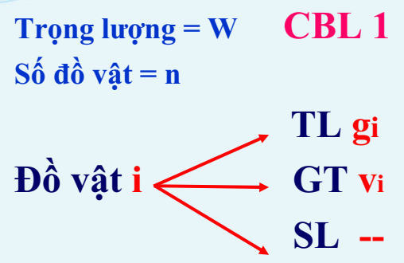
Bài toán CÁI BA LÔ
f(X) → Max: CT

Slide 94
Kỹ thuật nhánh cận: Bài toán cái ba lô
Danh sách đồ vật: sắp xếp theo thứ tự giảm của đơn giá
(1). Nút gốc biểu diễn trạng thái ban đầu của ba lô (chưa chọn một vật nào)
  Tổng giá trị được chọn: TGT = 0.
  Cận trên của nút gốc: CT = W * Ðơn giá lớn nhất.
(2) Nút gốc có các nút con tương ứng với các khả năng chọn đồ vật có đơn giá lớn nhất. Với mỗi nút con, tính:
  TGT = TGT (nút cha) + số đồ vật được chọn * giá trị vật.
  W = W (nút cha) - số đồ vật được chọn * trọng lượng vật.
  CT = TGT + W * Ðơn giá vật xét kế tiếp.

Slide 95
Kỹ thuật nhánh cận: Bài toán cái ba lô
(3). Trong các nút con, ưu tiên phân nhánh cho nút con có cận trên lớn hơn trước (Bài toán MAX). Các con của nút này tương ứng với các khả năng chọn đồ vật có đơn giá lớn tiếp theo. Với mỗi nút, xác định lại các thông số TGT, W, CT theo công thức bước (2).
(4). Lặp lại bước 3 với chú ý: đối với những nút có cận trên ≤ giá lớn nhất tạm thời (GLNTT) của phương án đã được tìm thấy thì không cần phân nhánh cho nút đó (cắt tỉa).
(5). Nếu tất cả các nút đều đã được phân nhánh hoặc bị cắt tỉa thì phương án có giá lớn nhất là phương án cần tìm.

Slide 96
Công thức nhánh cận: BT cái ba lô
(1) Nút gốc
  TGT = 0
  CT = W * ÐG (Vật max)
(2) Nút trong
  TGT = TGT (cha) + SL * GT
  W = W (cha) – SL * TL
  CT = TGT + W * ÐG (Vật kế)

Slide 97
Kỹ thuật nhánh cận: Bài toán cái ba lô
Ví dụ : Có một ba lô có trọng lượng là W= 37 và 4 loại đồ vật với trọng lượng và giá trị tương ứng được cho trong bảng bên dưới:
ĐV | TL | GT
A | 15 | 30
B | 10 | 25
C | 2 | 2
D | 4 | 6
ĐV | TL | GT | ĐG
B | 10 | 25 | 2.5
A | 15 | 30 | 2.0
D | 4 | 6 | 1.5
C | 2 | 2 | 1.0

Slide 98
TGT = 0
CT = 92.5
Cắt tỉa : CT ≤ GLNTT = 83
A
X_{B} = 3
X_{B} = 2
X_{B} = 1
X_{B} = 0
ĐV | TL | GT | ĐG
B | 10 | 25 | 2.5
A | 15 | 30 | 2.0
D | 4 | 6 | 1.5
C | 2 | 2 | 1.0
TGT = 50
W = 17
CT = 84
TGT = 75
W = 7
CT = 89
TGT = 25
W = 27
CT = 79
TGT = 0
W = 37
CT = 74
B
C
D
E
X_{A} = 0
X_{A} = 1
X_{A} = 0
TGT = 75
W = 7
CT = 85.5
TGT = 80
W = 2
CT = 83
TGT = 50
W = 17
CT = 75.2
F
K
L
X_{D} = 1
X_{D} = 0
PA: X = (0, 3, 1, 1)
TTL = 36
TGT = 83
TGT = 81
W = 3
CT = 84
TGT = 75
W = 7
CT = 82
G
H
X_{C} = 1
X_{C} = 0
Cắt tỉa
GLNTT= 83
TGT = 83
W = 1
I
TGT = 81
W = 3
J

Slide 99
Kỹ thuật NHÁNH CẬN: Ưu và khuyết điểm
Ưu điểm: Cho phép tìm được phương án tối ưu
Khuyết điểm: Cần phải có cách ước lượng giá trị cận tốt mới có thể cắt được nhiều nhánh → hạn chế không gian tìm kiếm nhằm nhanh chóng xác định phương án tối ưu.

Slide 100
Bài tập
Bài tập: Cho bài toán cái ba lô với trọng lượng của ba lô W= 30 và 4 loại đồ vật được cho trong bảng bên dưới. Tất cả các đồ vật có thể được lấy với số lượng không hạn chế. Giải bài toán bằng kỹ thuật nhánh cận ?
Loại đồ vật | Trọng lượng | Giá trị
A | 15 | 30
B | 10 | 25
C | 4 | 6
D | 8 | 24

Slide 101
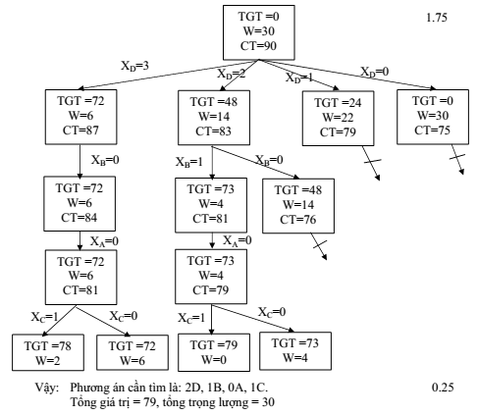
CBL 1 W = 30
n = 4
ĐV | TL | GT | ĐG
D | 8 | 24 | 3.0
B | 10 | 25 | 2.5
A | 15 | 30 | 2.0
C | 4 | 6 | 1.5
PA: X = (0, 1, 1, 2)
TTL = 30
TGT = 79

Slide 102
CHƯƠNG 3
KỸ THUẬT THIẾT KẾ THUẬT TOÁN
Tuần 7 – KỸ THUẬT NHÁNH CẬN
(Branch and Bound)
Võ Huỳnh Trâm

Slide 103
Một số kỹ thuật thiết kế thuật toán
Kỹ thuật Chia để trị (Divide and Conquer)
Kỹ thuật Tham ăn /Háu ăn/Tham lam (Greedy)
Kỹ thuật Nhánh cận (Branch and Bound)
Kỹ thuật Quy hoạch động (Dynamic Programming)
Kỹ thuật Quay lui (Backtracking)
Kỹ thuật Tìm kiếm địa phương (Local Search)
Kỹ thuật Cắt tỉa alpha-beta (Alpha-Beta Pruning) trên Cây trò chơi

Slide 104
TỔNG QUAN VỀ THUẬT TOÁN NHÁNH CẬN
Thuật toán Nhánh cận = Phương pháp chủ yếu để giải các bài toán tối ưu tổ hợp
Thực hiện việc đánh giá theo từng bước, nếu không có khả năng tìm thấy phương án tốt hơn thì cắt nhánh đó, chuyển sang nhánh khác ⇒ Phương án tốt dần lên
→ Thuật toán Nhánh cận = Cải tiến thuật toán “Vét cạn”
Không xây dựng toàn bộ cây tìm kiếm phương án, mà dùng giá trị cận tại mỗi nút trên cây để hạn chế bớt việc phân nhánh

Slide 105
Kỹ thuật nhánh cận
Kỹ thuật NHÁNH CẬN (Branch and Bound)
Phân NHÁNH (Branch)
Tính CẬN (Bound)

Slide 106
Kỹ thuật nhánh cận
Cây tìm kiếm phương án :
- Nút gốc biểu diễn cho tập tất cả các phương án có thể có
- Nút lá biểu diễn cho một phương án nào đó.
- Nút trong n có các nút con tương ứng với các khả năng có thể lựa chọn tập phương án xuất phát từ n.
Kỹ thuật này gọi là phân nhánh.
Vói mỗi nút trên cây: tính một giá trị cận (giá trị gần với giá của các phương án).
- Bài toán tìm MIN: xác định cận dưới (≤ giá phương án)
- Bài toán tìm MAX: xác định cận trên (≥ giá phương án)

Slide 107
VÍ DỤ MINH HỌA KỸ THUẬT NHÁNH CẬN
- Bài toán tìm MIN: f(X) → Min
Bài toán Đường đi người giao hàng (TSP): Tìm một chu trình nhỏ nhất đi qua các thành phố, mỗi thành phố một lần ?
- Bài toán tìm MAX: f(X) → Max
Bài toán Cái ba lô : Tìm phương án đặt đồ vật vào ba lô sao cho tổng giá trị là lớn nhất ?

Slide 108
Kỹ thuật nhánh cận: BÀI TOÁN TSP
Cây tìm kiếm phương án = Cây nhị phân:
f(X) → Min: CD
- Nút gốc: biểu diễn cấu hình gồm tất cả các phương án.
- Nút con trái: biểu diễn cấu hình gồm tất cả các phương án chứa một cạnh nào đó,
- Nút con phải: biểu diễn cấu hình gồm tất cả các phương án không chứa cạnh đó (các cạnh được xét theo thứ tự, chẳng hạn thứ tự từ điển).
Nút
Cạnh
! Cạnh
L
R

Slide 109
Kỹ thuật nhánh cận: BÀI TOÁN TSP
Cây tìm kiếm phương án = Cây nhị phân
- Mỗi nút trong kế thừa các thuộc tính của tổ tiên nó và có thêm một thuộc tính mới (chứa hay không chứa một cạnh)
Nút lá: biểu diễn cho cấu hình chỉ bao gồm một phương án.
Ðể quá trình phân nhánh nhanh tới nút lá, tại mỗi nút cần có quyết định bổ sung trên nguyên tắc:
(1) Mọi đỉnh trong chu trình đều có cấp 2
(2) Không tạo ra một chu trình thiếu.

Slide 110
Kỹ thuật nhánh cận: Bài toán TSP – Ví dụ
b
Ví dụ : Xét bài toán TSP có 5 đỉnh với độ dài các cạnh được cho như hình.
Bài toán tìm MIN
→ Tính cận dưới (CD)
3
4
4
a
c
3
6
7
5
2
8
e
6
d

Slide 111
Kỹ thuật nhánh cận: Bài toán TSP - Phân nhánh
b
Các cạnh theo thứ tự từ điển để xét là:
ab, ac, ad, ae,
bc, bd, be,
cd, ce
de
3
4
4
a
c
3
6
7
5
2
8
e
6
d

Slide 112
Kỹ thuật nhánh cận: Bài toán TSP - Phân nhánh
Các cạnh theo thứ tự từ điển để xét là:
ab, ac, ad, ae, bc, bd, be, cd, ce và de.
Xây dựng cây tìm kiếm phương án
Bắt đầu từ nút gốc A
A
Tất cả các phương án

Slide 113
Kỹ thuật nhánh cận: Bài toán TSP –
Phân nhánh nút A
Các cạnh theo thứ tự từ điển để xét là:
ab, ac, ad, ae, bc, bd, be, cd, ce và de.
A
Tất cả các phương án
B
C
ab
! ab

Slide 114
Kỹ thuật nhánh cận: Bài toán TSP
- Phân nhánh nút B
Các cạnh theo thứ tự từ điển để xét là:
ab, ac, ad, ae, bc, bd, be, cd, ce và de.
A
Ðiều kiện:
Đỉnh cấp 2
Không tạo chu trình thiếu
Tất cả các phương án
B
C
ab
!ab
D
E
ac
! ac
!ad !ae

Slide 115
Kỹ thuật nhánh cận: Bài toán TSP
- Phân nhánh nút C
Các cạnh theo thứ tự từ điển để xét là:
ab, ac, ad, ae, bc, bd, be, cd, ce và de.
A
Tất cả các phương án
Ðiều kiện:
Đỉnh cấp 2
Không tạo chu trình thiếu
B
C
ab
!ab
J
K
ac
ad ae
!ac

Slide 116
Tính cận dưới cho nút gốc A
Đỉnh: chọn 2 cạnh có độ dài nhỏ nhất
CD = Tổng độ dài các cạnh được chọn / 2
Ðỉnh a chọn ad = 2, ab = 3
Ðỉnh b chọn ba = 3, be = 3
Ðỉnh c chọn ca = 4, cb = 4
Ðỉnh d chọn da = 2, dc = 5
Ðỉnh e chọn eb = 3, ed = 6
Tổng độ dài các cạnh được chọn = 35
Cận dưới của nút gốc A = 35/2 = 17.5
b
3
4
a
4
c
3
6
7
5
2
8
e
6
d

Slide 117
Tính cận dưới cho nút gốc A
Đỉnh: chọn 2 cạnh có độ dài nhỏ nhất
CD = Tổng độ dài các cạnh được chọn / 2
Ðỉnh a chọn ad = 2, ab = 3
Ðỉnh b chọn ba = 3, be = 3
Ðỉnh c chọn ca = 4, cb = 4
Ðỉnh d chọn da = 2, dc = 5
Ðỉnh e chọn eb = 3, ed = 6
Tổng độ dài các cạnh được chọn = 35
Cận dưới của nút gốc A = 35/2 = 17.5
b
3
4
a
4
c
3
6
7
5
2
8
e
6
d

Slide 118
Tính cận dưới cho nút gốc A
Đỉnh: chọn 2 cạnh có độ dài nhỏ nhất
CD = Tổng độ dài các cạnh được chọn / 2
Ðỉnh a chọn ad = 2, ab = 3
Ðỉnh b chọn ba = 3, be = 3
Ðỉnh c chọn ca = 4, cb = 4
Ðỉnh d chọn da = 2, dc = 5
Ðỉnh e chọn eb = 3, ed = 6
Tổng độ dài các cạnh được chọn = 35
Cận dưới của nút gốc A = 35/2 = 17.5
b
3
4
a
4
c
3
6
7
5
2
8
e
6
d

Slide 119
Tính cận dưới cho nút gốc A
Đỉnh: chọn 2 cạnh có độ dài nhỏ nhất
CD = Tổng độ dài các cạnh được chọn / 2
Ðỉnh a chọn ad = 2, ab = 3
Ðỉnh b chọn ba = 3, be = 3
Ðỉnh c chọn ca = 4, cb = 4
Ðỉnh d chọn da = 2, dc = 5
Ðỉnh e chọn eb = 3, ed = 6
Tổng độ dài các cạnh được chọn = 35
Cận dưới của nút gốc A = 35/2 = 17.5
b
3
4
a
4
c
3
6
7
5
2
8
e
6
d

Slide 120
Tính cận dưới cho nút gốc A
Đỉnh: chọn 2 cạnh có độ dài nhỏ nhất
CD = Tổng độ dài các cạnh được chọn / 2
Ðỉnh a chọn ad = 2, ab = 3
Ðỉnh b chọn ba = 3, be = 3
Ðỉnh c chọn ca = 4, cb = 4
Ðỉnh d chọn da = 2, dc = 5
Ðỉnh e chọn eb = 3, ed = 6
Tổng độ dài các cạnh được chọn = 35
Cận dưới của nút gốc A = 35/2 = 17.5
b
3
4
a
4
c
3
6
7
5
2
8
e
6
d

Slide 121
Tính cận dưới cho nút D (ab, ac, !ad, !ae)
Đỉnh: chọn 2 cạnh có độ dài nhỏ nhất thỏa ràng buộc của nút
Ðỉnh a chọn ab = 3, ac = 4, do 2 cạnh này buộc phải chọn.
Ðỉnh b chọn ba = 3, be = 3
Ðỉnh c chọn ca = 4, cb = 4
Ðỉnh d chọn de = 6, dc = 5, do không được chọn da nên phải chọn de.
Ðỉnh e chọn eb = 3, ed = 6
Tổng độ dài các cạnh được chọn = 41
Cận dưới của nút D là 41/2 = 20.5
b
3
4
a
4
c
3
6
7
5
2
8
e
6
d

Slide 122
Áp dụng kỹ thuật nhánh cận cho
Bài toán TSP
(1). Xây dựng nút gốc, tính cận dưới cho nút gốc.
(2). Sau khi phân nhánh cho mỗi nút, tính cận dưới cho cả hai con.
Trong quá trình xây dựng cây có thể phát sinh một số nút lá (biểu diễn phương án). Giá nhỏ nhất trong số các phương án = giá nhỏ nhất tạm thời (GNNTT)
(3). Nếu cận dưới của một nút con ≥ giá nhỏ nhất tạm thời : không cần xây dựng các cây con cho nút này nữa (Ta gọi là cắt tỉa các cây con của nút đó).
(4). Nếu cả hai nút con đều có cận dưới < giá nhỏ nhất tạm thời : nút con nào có cận dưới nhỏ hơn sẽ được ưu tiên phân nhánh trước (vì hy vọng ở hướng đó sẽ có phương án tối ưu)
(5). Mỗi lần quay lui để xét nút con chưa được xét: phải xem lại nút con đó để cắt tỉa các cây con của nó vì có thể phát sinh một giá nhỏ nhất tạm thời mới.
Khi tất cả các con đã được phân nhánh hoặc bị cắt tỉa thì phương án có giá nhỏ nhất trong các phương án tìm được là phương án tối ưu cần tìm.

Slide 123
Tất cả các PA
17.5
A
ab
17.5
! ab
18.5
B
ab
ac
ad
ae
bc
C
ab, ac, ad, ae, bc, bd, be, cd, ce, de
Ðiều kiện: mỗi đỉnh chọn 2 cạnh, loại 2 cạnh và không tạo chu trình thiếu.
ac !ad !ae
20.5
D
! ac
18
E
ad !ae
18
F
! ad ae
23
G
bc !bd !be
!cd ce de
a b c e d a
Giá = 23
H
!bc !bd be
cd ce !de
a b e c d a
Giá = 21
I

Slide 124
Tất cả các PA
17.5
A
ab
17.5
! ab
18.5
B
ab, ac, ad, ae, bc, bd, be, cd, ce, de
C
Ðiều kiện: mỗi đỉnh chọn 2 cạnh, loại 2 cạnh và không tạo chu trình thiếu.
Nút H
ac !ad !ae
20.5
D
! ac
18
E
b
3
4
ad !ae
18
F
! ad ae
23
G
a
c
bc !bd !be
!cd ce de
a b c e d a
Giá = 23
H
! bc !bd be
cd ce !de
a b e c d a
Giá = 21
I
2
8
e
6
d
GNNTT= 23

Slide 125
Tất cả các PA
17.5
A
ab
17.5
!ab
18.5
B
C
ab, ac, ad, ae, bc, bd, be, cd, ce, de
Ðiều kiện: mỗi đỉnh chọn 2 cạnh, loại 2 cạnh và không tạo chu trình thiếu.
Nút I
ac !ad !ae
20.5
D
! ac
18
E
b
3
ad !ae
18
F
! ad ae
23
G
a
3
c
bc !bd !be
!cd ce de
a b c e d a
Giá = 23
! bc !bd be
cd ce !de
a b e c d a
Giá = 21
5
H
I
2
8
e
d
GNNTT= 23 → 21

Slide 126
Tất cả các PA
17.5
A
ab
17.5
! ab
18.5
B
ab
ac
ad
bc
C
ab, ac, ad, ae, bc, bd, be, cd, ce, de
ae
Cắt tỉa : CD ≥ GNNTT = 21
ac !ad !ae
20.5
D
! ac
18
E
ac
18.5
J
! ac ad ae
21
K
ad !ae
18
F
! ad ae
23
G
ad !ae
18.5
L
! ad ae
23.5
M
bc !bd !be
!cd ce de
a b c e d a
Giá = 23
H
! bc !bd be
cd ce !de
a b e c d a
Giá = 21
I
bc !bd be
!cd !ce de
a c b e d a
Giá = 19
N
! bc bd be
!cd ce !de
a c e b d a
Giá = 23
O
GNNTT = 23 → 21 → 19

Slide 127
Tất cả các PA
17.5
A
ab
17.5
!ab
18.5
B
ab, ac, ad, ae, bc, bd, be, cd, ce, de
C
Cắt tỉa : CD ≥ GNNTT = 19
ac !ad !ae
20.5
D
! ac
18
E
ac
18.5
J
! ac ad ae
21
K
ad !ae
18
F
!ad ae
23
G
ad !ae
18.5
L
! ad ae
23.5
M
bc !bd !be
!cd ce de
a b c e d a
Giá = 23
H
! bc !bd be
cd ce !de
a b e c d a
Giá = 21
I
bc !bd be
!cd !ce de
a c b e d a
Giá = 19
N
! bc bd be
!cd ce !de
a c e b d a
Giá = 23
O

Slide 128
Phương án kỹ thuật nhánh cận cho
Bài toán TSP
ab, ac, ad, ae, bc, bd, be, cd, ce, de
N
Nút N
b
bc !bd be
!cd !ce de
a c b e d a
Giá = 19
4
a
c
3
4
Giá phương án = GNNTT = 19
2
e
6
d

Slide 129
Bài toán CÁI BA LÔ
f(X) → Max: CT

Slide 130
Kỹ thuật nhánh cận: Bài toán cái ba lô
Danh sách đồ vật: sắp xếp theo thứ tự giảm của đơn giá
(1). Nút gốc biểu diễn trạng thái ban đầu của ba lô (chưa chọn một vật nào)
  Tổng giá trị được chọn: TGT = 0.
  Cận trên của nút gốc: CT = W * Ðơn giá lớn nhất.
(2) Nút gốc có các nút con tương ứng với các khả năng chọn đồ vật có đơn giá lớn nhất. Với mỗi nút con, tính:
  TGT = TGT (nút cha) + số đồ vật được chọn * giá trị vật.
  W = W (nút cha) - số đồ vật được chọn * trọng lượng vật.
  CT = TGT + W * Ðơn giá vật xét kế tiếp.

Slide 131
Kỹ thuật nhánh cận: Bài toán cái ba lô
(3). Trong các nút con, ưu tiên phân nhánh cho nút con có cận trên lớn hơn trước (Bài toán MAX). Các con của nút này tương ứng với các khả năng chọn đồ vật có đơn giá lớn tiếp theo. Với mỗi nút, xác định lại các thông số TGT, W, CT theo công thức bước (2).
(4). Lặp lại bước 3 với chú ý: đối với những nút có cận trên ≤ giá lớn nhất tạm thời (GLNTT) của phương án đã được tìm thấy thì không cần phân nhánh cho nút đó (cắt tỉa).
(5). Nếu tất cả các nút đều đã được phân nhánh hoặc bị cắt tỉa thì phương án có giá lớn nhất là phương án cần tìm.

Slide 132
Công thức nhánh cận: BT cái ba lô
(1) Nút gốc
  TGT = 0
  CT = W * ÐG (Vật max)
(2) Nút trong
  TGT = TGT (cha) + SL * GT
  W = W (cha) – SL * TL
  CT = TGT + W * ÐG (Vật kế)

Slide 133
Kỹ thuật nhánh cận: Bài toán cái ba lô
Ví dụ : Có một ba lô có trọng lượng là W= 37 và 4 loại đồ vật với trọng lượng và giá trị tương ứng được cho trong bảng bên dưới:
ĐV | TL | GT
A | 15 | 30
B | 10 | 25
C | 2 | 2
D | 4 | 6
ĐV | TL | GT | ĐG
B | 10 | 25 | 2.5
A | 15 | 30 | 2.0
D | 4 | 6 | 1.5
C | 2 | 2 | 1.0

Slide 134
TGT = 0
CT = 92.5
Cắt tỉa : CT ≤ GLNTT = 83
A
X_{B} = 3
X_{B} = 2
X_{B} = 1
X_{B} = 0
ĐV | TL | GT | ĐG
B | 10 | 25 | 2.5
A | 15 | 30 | 2.0
D | 4 | 6 | 1.5
C | 2 | 2 | 1.0
TGT = 50
W = 17
CT = 84
TGT = 75
W = 7
CT = 89
TGT = 25
W = 27
CT = 79
TGT = 0
W = 37
CT = 74
B
C
D
E
X_{A} = 0
X_{A} = 1
X_{A} = 0
TGT = 75
W = 7
CT = 85.5
TGT = 80
W = 2
CT = 83
TGT = 50
W = 17
CT = 75.2
F
K
L
X_{D} = 1
X_{D} = 0
PA: X = (0, 3, 1, 1)
TTL = 36
TGT = 83
TGT = 81
W = 3
CT = 84
TGT = 75
W = 7
CT = 82
G
H
X_{C} = 1
X_{C} = 0
Cắt tỉa
GLNTT= 83
TGT = 83
W = 1
I
TGT = 81
W = 3
J

Slide 135
Kỹ thuật NHÁNH CẬN: Ưu và khuyết điểm
Ưu điểm: Cho phép tìm được phương án tối ưu
Khuyết điểm: Cần phải có cách ước lượng giá trị cận tốt mới có thể cắt được nhiều nhánh → hạn chế không gian tìm kiếm nhằm nhanh chóng xác định phương án tối ưu.

Slide 136
Bài tập
Bài tập: Cho bài toán cái ba lô với trọng lượng của ba lô W= 30 và 4 loại đồ vật được cho trong bảng bên dưới. Tất cả các đồ vật có thể được lấy với số lượng không hạn chế. Giải bài toán bằng kỹ thuật nhánh cận ?
Loại đồ vật | Trọng lượng | Giá trị
A | 15 | 30
B | 10 | 25
C | 4 | 6
D | 8 | 24

Slide 137
CBL 1 W = 30
n = 4
ĐV | TL | GT | ĐG
D | 8 | 24 | 3.0
B | 10 | 25 | 2.5
A | 15 | 30 | 2.0
C | 4 | 6 | 1.5
PA: X = (0, 1, 1, 2)
TTL = 30
TGT = 79

Slide 138
CHƯƠNG 3
KỸ THUẬT THIẾT KẾ THUẬT TOÁN
KỸ THUẬT QUY HOẠCH ĐỘNG
(Dynamic Programming)
Võ Huỳnh Trâm

Slide 139
Một số kỹ thuật thiết kế thuật toán
Kỹ thuật Chia để trị (Divide and Conquer)
Kỹ thuật Tham ăn /Háu ăn/Tham lam (Greedy)
Kỹ thuật Nhánh cận (Branch and Bound)
Kỹ thuật Quy hoạch động (Dynamic Programming)
Kỹ thuật Quay lui (Backtracking)
Kỹ thuật Cắt tỉa alpha-beta (Alpha-Beta Pruning) trên Cây trò chơi
Kỹ thuật Tìm kiếm địa phương (Local Search)

Slide 140
Thuật toán Quy hoạch động
Ý tưởng : Trong thuật toán đệ quy, một số bài toán con phải giải nhiều lần.
→ Giải pháp: Tạo bảng lưu trữ kết quả các bài toán con để khi cần sẽ sử dụng mà không cần phải giải lại.
Thuật toán Quy hoạch động : 2 bước
(1) Tạo bảng bằng cách:
  Gán giá trị cho một số ô nào đó.
  Gán trị cho các ô khác nhờ vào giá trị của các ô trước đó.
(2) Tra bảng và xác định kết quả bài toán ban đầu.

Slide 141
Quy hoạch động: Ưu và nhược điểm
Ưu điểm:
  Chương trình thực hiện nhanh.
  Kỹ thuật quy hoạch động có thể vận dụng để giải các bài toán tối ưu, các bài toán có công thức truy hồi.
Nhược điểm: Quy hoạch động không hiệu quả khi:
  Không tìm được công thức truy hồi.
  Số lượng bài toán con cần giải quyết và lưu giữ kết quả là rất lớn.
  Sự kết hợp lời giải của các bài toán con chưa chắc cho lời giải của bài toán ban đầu.

Slide 142
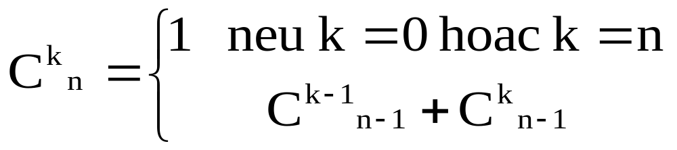
Bài toán TÍNH SỐ TỔ HỢP
Bài toán: Tính số tổ hợp lặp chập k của n theo công thức truy hồi:

Slide 143
Bài toán tính số tổ hợp
Thuật toán ĐỆ QUY
int Comb(int n, int k) {
if (k==0 || k==n)
return 1;
return Comb(n-1, k-1) + Comb(n-1, k);
}

Slide 144
Bài toán tính số tổ hợp
Đánh giá Thuật toán Đệ quy
Gọi T(n) là thời gian để tính số tổ hợp chập k của n.
→ T(n-1) là thời gian tính số tổ hợp chập i của (n-1)
Khi n =1 thì k= 0 hoặc k = 1= n → Return 1 tốn C₁
Khi n >1, trường hợp xấu nhất 0 <k < n → Chương trình gọi đệ quy 2 tổ hợp chập con 2T(n-1). Thời gian thực hiện phép cộng và trả về kết quả là hằng C₂
Ta có phương trình đệ quy:
T(1) = C₁
T(n) = 2T(n-1) + C₂
⇒ T(n) = O(2^{n})

Slide 145
Bài toán tính số tổ hợp
Nhận xét Thuật toán Đệ quy
Nhận xét:
Ví dụ tính số tổ hợp chập 2 của 4 (k = 2, n = 4)
Comb(4,2)
Comb(3,1)
Comb(3,2)
Comb(2,0)
Comb(2,1)
Comb(2,1)
Comb(2,2)

Slide 146
Bài toán tính số tổ hợp
Thuật toán QUY HOẠCH ĐỘNG
(1) Tạo bảng: Xây dựng một bảng C gồm n+1 dòng (từ 0 đến n) và n+1 cột (từ 0 đến n).
C[i,j] lưu trữ giá trị của Comb(i,j) theo quy tắc truy hồi sau: (Quy tắc tam giác Pascal):
  C[0,0] = 1;
  C[i,0] =1;
  C[i,i] = 1 với 0 < i ≤ n;
  C[i,j] = C[i-1,j-1] + C[i-1,j]
  với 0 < j < i ≤ n.
(2) Tra bảng: C[n,k] chính là Comb(n,k).
j i | 0 | 1 | 2 | 3 | 4
0 | 1
1 | 1 | 1
2 | 1 | 2 | 1
3 | 1 | 3 | 3 | 1
4 | 1 | 4 | 6 | 4 | 1

Slide 147
Bài toán tính số tổ hợp
Thuật toán Quy hoạch động
int Comb_QHD (int n, int k) {
int C[n+1,n+1], i, j;
C[0,0] = 1;
for (i = 1; i <= n; i++) {
C[i,0] = 1;
C[i,i] = 1;
for (j = 1; j < i; j++)
C[i,j]=C[i-1,j-1]+C[i-1,j]; }
return C[n,k]; }
j i | 0 | 1 | 2 | 3 | 4
0 | 1
1
2
3
4

Slide 148
Bài toán tính số tổ hợp
Thuật toán Quy hoạch động
int Comb_QHD (int n, int k) {
int C[n+1,n+1], i, j;
C[0,0] = 1;
for (i = 1; i <= n; i++) {
C[i,0] = 1;
C[i,i] = 1;
for (j = 1; j < i; j++)
C[i,j]=C[i-1,j-1]+C[i-1,j]; }
return C[n,k]; }
j i | 0 | 1 | 2 | 3 | 4
0 | 1
1 | 1 | 1
2 | 1 |  | 1
3 | 1 |  |  | 1
4 | 1 |  |  |  | 1

Slide 149
Bài toán tính số tổ hợp
Thuật toán Quy hoạch động
int Comb_QHD (int n, int k) {
int C[n+1,n+1], i, j;
C[0,0] = 1;
for (i = 1; i <= n; i++) {
C[i,0] = 1;
C[i,i] = 1;
for (j = 1; j < i; j++)
C[i,j]=C[i-1,j-1]+C[i-1,j];}
return C[n,k]; }
j i | 0 | 1 | 2 | 3 | 4
0 | 1
1 | 1 | 1
2 | 1 | 2 | 1
3 | 1 | 3 | 3 | 1
4 | 1 | 4 | 6 | 4 | 1

Slide 150
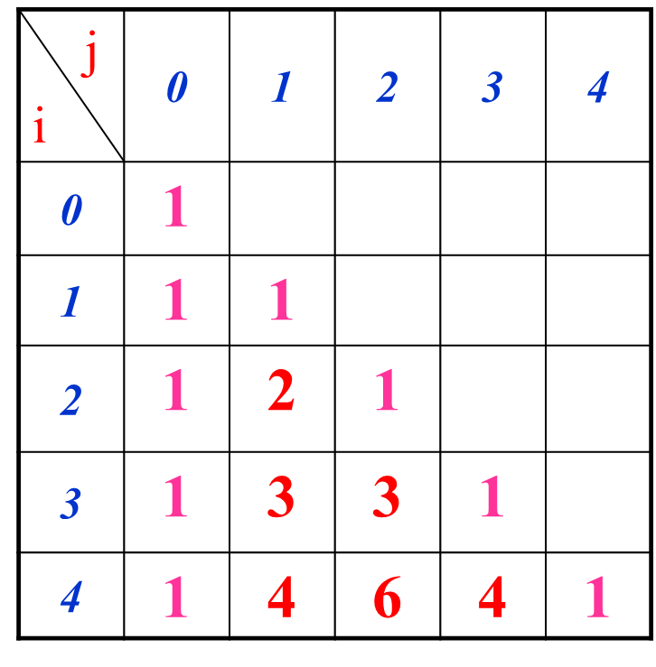
Bài toán tính số tổ hợp
Thuật toán Quy hoạch động
int Comb_QHD (int n, int k) {
int C[n+1,n+1], i, j;
C[0,0] = 1;
for (i = 1; i <= n; i++) {
C[i,0] = 1;
C[i,i] = 1;
for (j = 1; j < i; j++)
C[i,j]=C[i-1,j-1]+C[i-1,j]; }
return C[n,k]; }

Slide 151
Bài toán tính số tổ hợp:
Đánh giá thuật toán Quy hoạch động
Thuật toán quy hoạch động gán trị cho ½ mảng hai chiều (n+1) dòng, (n+1) cột với số phần tử là (n – 1)²/ 2 ô của bảng.
Mỗi phép gán trị cần 1 đơn vị thời gian (hằng C).
Gọi T(n) là thời gian thực hiện chương trình:
T(n) = (n – 1)² C/ 2 = O(n²)
Thuật toán quy hoạch động hiệu quả hơn nhiều so với thuật toán đệ qui (n² < 2^{n}).
Ví dụ với n = 10: Thuật toán đệ quy : 2^{n} = 1024
Thuật toán quy hoạch động : n² = 100

Slide 152
Quy hoạch động: Bài toán Cái ba lô
Bài toán: Cho một cái ba lô có thể chứa trọng lượng W với n loại đồ vật, mỗi đồ vật i có một trọng lượng g_{i} và một giá trị v_{i}. Tất cả đồ vật đều có số lượng không hạn chế. Tìm một cách lựa chọn các đồ vật đựng vào ba lô sao cho tổng trọng lượng không vượt quá W và tổng giá trị đồ vật là lớn nhất.
Yêu cầu: Sử dụng kỹ thuật quy hoạch động để giải bài toán cái ba lô với điều kiện các số liệu (trọng lượng ba lô và trọng lượng các đồ vật) đều được cho dưới dạng số nguyên.

Slide 153
Bài toán CÁI BA LÔ
f(X) → Max: CT

Slide 154
Quy hoạch động: Bài toán cái ba lô
- Công thức truy hồi
(1) Tạo bảng: Xây dựng công thức truy hồi
k : đồ vật (k = 1 .. n)
V: trọng lượng còn lại của ba lô (V = 0 ..W)
Đặt : X[k,V] = số lượng đồ vật k được chọn
F[k,V] = tổng giá trị k đồ vật đã được chọn
F(n,W) = F(X) = x₁ * v₁ + x₂* v₂ + … + x_{n} *v_{n} → Max

Slide 155
Quy hoạch động: Bài toán cái ba lô
- Công thức truy hồi
X[k,V] = số lượng đồ vật k được chọn
F[k,V] = tổng giá trị k đồ vật đã được chọn
Trường hợp chỉ có 1 đồ vật (hay k=1): Đồ vật i : TL g_{i}, GT v_{i}
SL: X[1,V] = V/g₁
GT: F[1,V] = X[1,V] * v₁ , ∀V = 0 .. W
Giả sử đã tính F[k-1,V]. Khi có thêm đồ vật thứ k→ tính F[k,V], ∀V = 0 .. W. Cách tính: Nếu chọn x_{k} đồ vật loại k thì :
- Trọng lượng còn lại của ba lô là : U = V- x_{k}*g_{k}
- Tổng giá trị k loại đồ vật đã chọn F[k,V] = F[k-1,U] + x_{k}*v_{k}, với x_{k} đổi từ 0 đến y_{k}= V/g_{k} và chọn x_{k} sao cho F[k,V] lớn nhất.

Slide 156
Quy hoạch động: Bài toán cái ba lô
- Công thức truy hồi
Ta có công thức truy hồi như sau:
X[1,V] = V/g₁ và F[1,V] = X[1,V] * v₁.
F[k,V] = Max(F[k-1,V-x_{k}*g_{k}] + x_{k}*v_{k}) , với x_{k}= 0..V/g_{k}
Sau khi xác định được F[k,V] thì X[k,V] là x_{k} ứng với giá trị F[k,V] được chọn trong công thức trên.
Để lưu các giá trị trung gian tính F[k,V], sử dụng bảng:
- n dòng (1 .. n): dòng thứ k ứng với đồ vật loại k
- W+1 cột (0 ..W): cột thứ V ứng với trọng lượng còn lại V.
Mỗi cột V bao gồm hai cột nhỏ: - cột bên trái lưu F[k,V] : TGT
- cột bên phải lưu X[k,V] : SL

Slide 157
Quy hoạch động: Bài toán cái ba lô
- Ví dụ
Ví dụ : Cho bài toán cái ba lô với trọng lượng W=9, và 5 loại đồ vật được cho trong bảng sau:
Đồ vật | Trọng lượng (g_{i}) | Giá trị (v_{i})
1 | 3 | 4
2 | 4 | 5
3 | 5 | 6
4 | 2 | 3
5 | 1 | 1

Slide 158
Bảng F và X với W=9 n = 5 dòng (1 .. 5): ứng với 5 loại đồ vật
W+1 = 9 + 1 = 10 cột (0 ..9): ứng với trọng lượng còn lại V
Đồ vật | g_{i} | v_{i}
1 | 3 | 4
2 | 4 | 5
3 | 5 | 6
4 | 2 | 3
5 | 1 | 1
F[k, V] :GT
X[k, V]: SL
V k | 0 |  | 1 |  | 2 |  | 3 |  | 4 |  | 5 |  | 6 |  | 7 |  | 8 |  | 9
1 | 0 | 0 | 0 | 0 | 0 | 0 | 4 | 1 | 4 | 1 | 4 | 1 | 8 | 2 | 8 | 2 | 8 | 2 | 12 | 3
2 | 0 | 0 | 0 | 0 | 0 | 0 | 4 | 0 | 5 | 1 | 5 | 1 | 8 | 0 | 9 | 1 | 10 | 2 | 12 | 0
3 | 0 | 0 | 0 | 0 | 0 | 0 | 4 | 0 | 5 | 0 | 6 | 1 | 8 | 0 | 9 | 0 | 10 | 0 | 12 | 0
4 | 0 | 0 | 0 | 0 | 3 | 1 | 4 | 0 | 6 | 2 | 7 | 1 | 9 | 3 | 10 | 2 | 12 | 4 | 13 | 3
5 | 0 | 0 | 1 | 1 | 3 | 0 | 4 | 0 | 6 | 0 | 7 | 0 | 9 | 0 | 10 | 0 | 12 | 0 | 13 | 0

Slide 159
Cách tính bảng F và X
F[k, V]
X[k, V]
V k | 0 |  | 1 |  | 2 |  | 3 |  | 4 |  | 5 |  | 6 |  | 7 |  | 8 |  | 9
1 | 0 | 0 | 0 | 0 | 0 | 0 | 4 | 1 | 4 | 1 | 4 | 1 | 8 | 2 | 8 | 2 | 8 | 2 | 12 | 3
2 | 0 | 0 | 0 | 0 | 0 | 0 | 4 | 0 | 5 | 1 | 5 | 1 | 8 | 0 | 9 | 1 | 10 | 2 | 12 | 0
3 | 0 | 0 | 0 | 0 | 0 | 0 | 4 | 0 | 5 | 0 | 6 | 1 | 8 | 0 | 9 | 0 | 10 | 0 | 12 | 0
4 | 0 | 0 | 0 | 0 | 3 | 1 | 4 | 0 | 6 | 2 | 7 | 1 | 9 | 3 | 10 | 2 | 12 | 4 | 13 | 3
5 | 0 | 0 | 1 | 1 | 3 | 0 | 4 | 0 | 6 | 0 | 7 | 0 | 9 | 0 | 10 | 0 | 12 | 0 | 13 | 0
Điền giá trị cho dòng 1 theo:
X[1,V] = V DIV g₁ và F[1,V] = X[1,V] * v₁.
Từ dòng 2 đến dòng 5, sử dụng công thức truy hồi:
F[k,V] = Max(F[k-1,V-x_{k}*g_{k}] + x_{k}*v_{k})
với x_{k} : 0 → V / g_{k}

Slide 160
Bảng F và X: Dòng 1
Đồ vật | g_{i} | v_{i}
1 | 3 | 4
2 | 4 | 5
3 | 5 | 6
4 | 2 | 3
5 | 1 | 1
X[1,7] = V / g₁ = 7/ 3 = 2
F[1,7] = X[1,7] * v₁ = 2 * 4 = 8
Điền giá trị cho dòng 1:
X[1,V] = V DIV g₁ và F[1,V] = X[1,V] * v₁.
F[1, 7]
X[1, 7]
V k | 0 |  | 1 |  | 2 |  | 3 |  | 4 |  | 5 |  | 6 |  | 7 |  | 8 |  | 9
1 | 0 | 0 | 0 | 0 | 0 | 0 | 4 | 1 | 4 | 1 | 4 | 1 | 8 | 2 | 8 | 2 | 8 | 2 | 12 | 3
2 | 0 | 0 | 0 | 0 | 0 | 0 | 4 | 0 | 5 | 1 | 5 | 1 | 8 | 0 | 9 | 1 | 10 | 2 | 12 | 0
3 | 0 | 0 | 0 | 0 | 0 | 0 | 4 | 0 | 5 | 0 | 6 | 1 | 8 | 0 | 9 | 0 | 10 | 0 | 12 | 0
4 | 0 | 0 | 0 | 0 | 3 | 1 | 4 | 0 | 6 | 2 | 7 | 1 | 9 | 3 | 10 | 2 | 12 | 4 | 13 | 3
5 | 0 | 0 | 1 | 1 | 3 | 0 | 4 | 0 | 6 | 0 | 7 | 0 | 9 | 0 | 10 | 0 | 12 | 0 | 13 | 0

Slide 161
Cách tính bảng F và X: Dòng k > 1
F[2, 7]
X[2, 7]
V k | 0 |  | 1 |  | 2 |  | 3 |  | 4 |  | 5 |  | 6 |  | 7 |  | 8 |  | 9
1 | 0 | 0 | 0 | 0 | 0 | 0 | 4 | 1 | 4 | 1 | 4 | 1 | 8 | 2 | 8 | 2 | 8 | 2 | 12 | 3
2 | 0 | 0 | 0 | 0 | 0 | 0 | 4 | 0 | 5 | 1 | 5 | 1 | 8 | 0 | 9 | 1 | 10 | 2 | 12 | 0
3 | 0 | 0 | 0 | 0 | 0 | 0 | 4 | 0 | 5 | 0 | 6 | 1 | 8 | 0 | 9 | 0 | 10 | 0 | 12 | 0
4 | 0 | 0 | 0 | 0 | 3 | 1 | 4 | 0 | 6 | 2 | 7 | 1 | 9 | 3 | 10 | 2 | 12 | 4 | 13 | 3
5 | 0 | 0 | 1 | 1 | 3 | 0 | 4 | 0 | 6 | 0 | 7 | 0 | 9 | 0 | 10 | 0 | 12 | 0 | 13 | 0
Ví dụ: Tính F[2,7] và X[2,7] ?
(Đồ vật k=2: g₂ = 4, v₂ = 5, trọng lượng ba lô còn lại V=7)
F[k,V] = Max(F[k-1,V-x_{k}*g_{k}] + x_{k}*v_{k}) với x_{k} : 0 → V / g_{k}.
Ta có x₂ : 0 → V / g₂ = 7 / 4 = 1, tức x₂ có 2 giá trị 0 và 1.
Khi đó F[2,7] = Max (F[2-1, 7-0*4] + 0*5, F[2-1,7-1*4] + 1*5)
= Max(F[1,7], F[1,3] + 5) = Max(8, 4+5) = Max(8, 9) = 9.
F[2,7] = 9 ứng với x_{k} = 1 do đó X[2,7] = 1.

Slide 162
Ví dụ: Tính F[4, 8] và X[4, 8] ?
F[4, 8]
X[4, 8]
V k | 0 |  | 1 |  | 2 |  | 3 |  | 4 |  | 5 |  | 6 |  | 7 |  | 8 |  | 9
1 | 0 | 0 | 0 | 0 | 0 | 0 | 4 | 1 | 4 | 1 | 4 | 1 | 8 | 2 | 8 | 2 | 8 | 2 | 12 | 3
2 | 0 | 0 | 0 | 0 | 0 | 0 | 4 | 0 | 5 | 1 | 5 | 1 | 8 | 0 | 9 | 1 | 10 | 2 | 12 | 0
3 | 0 | 0 | 0 | 0 | 0 | 0 | 4 | 0 | 5 | 0 | 6 | 1 | 8 | 0 | 9 | 0 | 10 | 0 | 12 | 0
4 | 0 | 0 | 0 | 0 | 3 | 1 | 4 | 0 | 6 | 2 | 7 | 1 | 9 | 3 | 10 | 2 | 12 | 4 | 13 | 3
5 | 0 | 0 | 1 | 1 | 3 | 0 | 4 | 0 | 6 | 0 | 7 | 0 | 9 | 0 | 10 | 0 | 12 | 0 | 13 | 0
Ví dụ: Tính F[4, 8] và X[4, 8] ?
(Đồ vật k=4: g₄ = 2, v₄ = 3, trọng lượng ba lô còn lại V=8)
Đồ vật | g_{i} | v_{i}
1 | 3 | 4
2 | 4 | 5
3 | 5 | 6
4 | 2 | 3
5 | 1 | 1

Slide 163
(2) Tra bảng: Xác định phương án
V k | 0 |  | 1 |  | 2 |  | 3 |  | 4 |  | 5 |  | 6 |  | 7 |  | 8 |  | 9
1 | 0 | 0 | 0 | 0 | 0 | 0 | 4 | 1 | 4 | 1 | 4 | 1 | 8 | 2 | 8 | 2 | 8 | 2 | 12 | 3
2 | 0 | 0 | 0 | 0 | 0 | 0 | 4 | 0 | 5 | 1 | 5 | 1 | 8 | 0 | 9 | 1 | 10 | 2 | 12 | 0
3 | 0 | 0 | 0 | 0 | 0 | 0 | 4 | 0 | 5 | 0 | 6 | 1 | 8 | 0 | 9 | 0 | 10 | 0 | 12 | 0
4 | 0 | 0 | 0 | 0 | 3 | 1 | 4 | 0 | 6 | 2 | 7 | 1 | 9 | 3 | 10 | 2 | 12 | 4 | 13 | 3
5 | 0 | 0 | 1 | 1 | 3 | 0 | 4 | 0 | 6 | 0 | 7 | 0 | 9 | 0 | 10 | 0 | 12 | 0 | 13 | 0
Khởi đầu, trọng lượng còn lại của ba lô V = W.
Xét các đồ vật từ n đến 1, với mỗi đồ vật k, ứng với trọng lượng còn lại V của ba lô, nếu X[k,V] > 0 thì chọn X[k,V] đồ vật loại k. Tính lại V = V - X[k,V] * g_{k}.
Ví dụ, trong bảng trên, ta sẽ xét các đồ vật từ 5 đến 1. Khởi đầu V = W = 9.
- Với k = 5, vì X[5,9] = 0 nên ta không chọn đồ vật loại 5.
- Với k = 4, vì X[4,9] = 3 nên ta chọn 3 đồ vật loại 4. Tính lại V = 9 – 3 * 2 = 3.
- Với k = 3, vì X[3,3] = 0 nên ta không chọn đồ vật loại 3.
- Với k = 2, vì X[2,3] = 0 nên ta không chọn đồ vật loại 2.
- Với k = 1, vì X[1,3] = 1 nên ta chọn 1 đồ vật loại 1. Tính lại V = 3 – 1 * 3 = 0.
Vậy phương án X=(1, 0, 0, 3, 0) với TTL= 3 * 2 + 1 * 3 = 9; TGT= 3 * 3 + 1 * 4 = 13.

Slide 164
Bài tập: Bài toán MA TRẬN SỐ
Bài tập: Cho bảng A kích thước m x n (m dòng, n cột) ghi các số nguyên. Một người xuất phát từ cột đầu tiên (cột 1) cần sang cột cuối cùng (cột n). Quy tắc: từ ô (i, j) có thể di chuyển sang các ô (i-1, j+1), (i, j+1) và (i+1, j+1). Hãy tìm vị trí xuất phát và hành trình đi từ cột 1 sang cột n sao cho tổng giá trị của các số ghi trên đường đi là lớn nhất ?
A 1 | 1 | 2 | … | n - 1 | n
 | a 11 | a 12 | … | a 1n-1 | a 1n
2 | a 21 | a 22 | … | a 2n-1 | a 2n
… | … | … | … | … | …
m | a m1 | a m2 | … | a mn-1 | a mn
Mô tả kỹ thuật tham ăn có thể áp dụng vào bài toán?
Đề xuất công thức truy hồi cho phép giải bài toán bằng kỹ thuật quy hoạch động?
(i-1, j+1)
(i, j)
(i, j+1)
(i+1, j+1)

Slide 165
Bài tập: Bài toán MA TRẬN SỐ
Ví dụ: Cho bảng A kích thước 4 x 5 (4 dòng, 5 cột) với các số nguyên như bên.
Hãy tìm vị trí xuất phát ở cột 1 và hành trình đi từ cột 1 sang cột n sao cho tổng giá trị của các số ghi trên đường đi là lớn nhất ?
f(X) → Max
A 1 | 1 | 2 | 3 | 4 | 5
 | 1 | 2 | 6 | 7 | 6
2 | 7 | 8 | 7 | 5 | 6
3 | 8 | 5 | 1 | 6 | 5
4 | 4 | 11 | 10 | 9 | 2

Slide 166
CHƯƠNG 3
KỸ THUẬT THIẾT KẾ THUẬT TOÁN
KỸ THUẬT CẮT TỈA
ALPHA-BETA TRÊN CÂY TRÒ CHƠI
Võ Huỳnh Trâm

Slide 167
Một số kỹ thuật thiết kế thuật toán
Kỹ thuật Chia để trị (Divide and Conquer)
Kỹ thuật Tham ăn /Háu ăn/Tham lam (Greedy)
Kỹ thuật Nhánh cận (Branch and Bound)
Kỹ thuật Quy hoạch động (Dynamic Programming)
Kỹ thuật Quay lui (Backtracking)
Kỹ thuật Cắt tỉa alpha-beta (Alpha-Beta Pruning) trên Cây trò chơi
Kỹ thuật Tìm kiếm địa phương (Local Search)

Slide 168
Kỹ thuật quay lui
Là quá trình phân tích đi xuống và quay lui lại theo đường đã đi qua.
- Tại mỗi bước: vấn đề chưa được giải quyết (do còn thiếu cứ liệu) nên phải phân tích tới các điểm dừng - xác định được lời giải/ xác định được không thể (/không nên) tiếp tục đi.
- Từ các điểm dừng: quay lui theo đường đã qua để giải quyết các vấn đề tồn đọng ⇒ giải quyết vấn đề ban đầu.
3 kỹ thuật quay lui:
- “Vét cạn” : đi tới tất cả các điểm dừng rồi mới quay lui.
- “Cắt tỉa Alpha-Beta” và “Nhánh-Cận”: không cần thiết phải đi tới tất cả điểm dừng, chỉ đến một số điểm và suy luận để quay lui sớm.

Slide 169
Ðịnh trị cây biểu thức số học: Mô tả
Cây biểu thức số học là cây nhị phân:
Nút lá biểu diễn toán hạng
Nút trong biểu diễn toán tử.
VD: Biểu thức 5 + 2 × 3 - 4
biểu diễn bởi cây trong hình
-
+
4
5
×
2
3

Slide 170
Ðịnh trị cây biểu thức số học: Ví dụ
Ðể định trị nút - : định trị nút + và nút 4. Nút 4 là nút lá nên giá trị là 4.
Ðể định trị nút + : định trị nút 5 và nút *. Nút 5 là nút lá nên giá trị là 5.
Ðể định trị nút ×: định trị nút 2 và 3. Cả 2 nút đều là lá nên giá trị là 2 và 3.
Quay lui lại nút ×, lấy toán tử × áp dụng cho 2 con của nó là 2 và 3 → trị của nút × là 6.
Quay lui về nút +, áp dụng toán tử + vào 2 con của nó là 5 và 6 → trị của nút + là 11.
Cuối cùng quay lui về nút -, áp dụng toán tử - vào 2 con của nó là 11 và 4 → trị của nút - (nút gốc) là 7. Ðó chính là trị của biểu thức.
-
+
4
5
×
2
3

Slide 171
Cài đặt kỹ thuật quay lui (vét cạn):
Định trị cho cây BTSH
float Eval (node n) {
if (n là nút lá)
return (trị của toán hạng trong n);
return (Toán tử trong n (Eval (Con trái của n), Eval (Con phải của n)));
}
Muốn định trị cho cây biểu thức T: gọi Eval(root (T))

Slide 172
Cây trò chơi: Mô tả
Xét trò chơi có 2 người luân phiên đi nước cờ của mình: cờ vua, cờ tướng, cờ carô, ...
Trò chơi có một trạng thái bắt đầu và mỗi nước đi sẽ biến đổi trạng thái hiện hành thành trạng thái mới.
Trò chơi kết thúc khi : có một người thắng cuộc hoặc cả hai đấu thủ không thể phát triển được nước đi của mình (hòa cờ).
Vấn đề: Tìm cách phân tích xem từ một trạng thái nào đó sẽ dẫn đến đấu thủ nào thắng với điều kiện cả hai đấu thủ đều có trình độ như nhau → Cây trò chơi

Slide 173
Biểu diễn trò chơi bằng cây trò chơi
Trò chơi có thể được biểu diễn bởi cây trò chơi.
Mỗi nút của cây biểu diễn cho một trạng thái.
- Nút gốc: biểu diễn cho trạng thái bắt đầu cuộc chơi.
- Mỗi nút lá: biểu diễn cho một trạng thái kết thúc của trò chơi (trạng thái thắng, thua hoặc hòa).
Nếu trạng thái x được biểu diễn bởi nút n thì các con của n biểu diễn cho tất cả các trạng thái kết quả của các nước đi có thể xuất phát từ trạng thái x.

Slide 174
X-đi
VD: Cây trò chơi carô 9 ô
X-đi
X |  | X
 | X | O
O |  | O
A
O-đi
X | X | X
 | X | O
O |  | O
B
X |  | X
X | X | O
O |  | O
C
X |  | X
 | X | O
O | X | O
D
X-đi
X | O | X
X | X | O
O |  | O
E
X |  | X
X | X | O
O | O | O
F
X | O | X
 | X | O
O | X | O
G
X |  | X
O | X | O
O | X | O
H
X | O | X
X | X | O
O | X | O
I
X | O | X
X | X | O
O | X | O
J
X | X | X
O | X | O
O | X | O
K
O-đi

Slide 175
X-đi
VD: Gán trị cho các nút lá
X-đi
Max
X |  | X
 | X | O
O |  | O
A
1 : nếu X thắng,
-1 : nếu X thua
0 : nếu hai đấu thủ hòa
O-đi
Min
X | X | X
 | X | O
O |  | O
B
X |  | X
X | X | O
O |  | O
C
X |  | X
 | X | O
O | X | O
D
1
X-đi
Max
X | O | X
X | X | O
O |  | O
E
X |  | X
X | X | O
O | O | O
F
X | O | X
 | X | O
O | X | O
G
X |  | X
O | X | O
O | X | O
H
-1
O-đi
Min
X | O | X
X | X | O
O | X | O
X | O | X
X | X | O
O | X | O
X | X | X
O | X | O
O | X | O
I
J
K
0
0
1

Slide 176
Quy tắc định trị cây trò chơi
Lượt đi của X: X chọn nước đi dẫn đến trạng thái có giá trị lớn nhất (1) hay X chọn nước đi MAX → nút MAX.
Lượt đi của O: O chọn nước đi dẫn đến trạng thái có giá trị nhỏ nhất (-1) (X thua, O thắng) hay O chọn nước đi MIN → nút MIN.
Do 2 đấu thủ đi luân phiên nhau nên các mức trên cây cũng luân phiên là MAX và MIN → Cây trò chơi còn gọi là cây MIN-MAX.

Slide 177
Quy tắc định trị cây trò chơi
Quy tắc định trị:
- Nút lá thì trị của nó = giá trị được gán cho nút đó. Ngược lại:
- Nếu nút là nút MAX thì trị của nó = giá trị lớn nhất (Max) của tất cả các trị của các con của nó.
- Nếu nút là nút MIN thì trị của nó = giá trị nhỏ nhất (Min) của tất cả các trị của các con của nó.

Slide 178
X-đi
Thuật toán Quay lui vét cạn
A
X-đi
Max
-∞
X |  | X
 | X | O
O |  | O
Max(-∞,1) = 1
→ Trị nút A = 1
Max(1,-1) = 1
Max(1,0) = 1
B
C
D
O-đi
Min
X | X | X
 | X | O
O |  | O
∞
X |  | X
X | X | O
O |  | O
∞
X |  | X
 | X | O
O | X | O
Min(∞,0)= 0
Min(∞,0)= 0
Min(0,-1)= -1
Min(0,1)= 0
1
E
F
G
H
X-đi
Max
-∞
X | O | X
X | X | O
O |  | O
X |  | X
X | X | O
O | O | O
-∞
X | O | X
 | X | O
O | X | O
-∞
X |  | X
O | X | O
O | X | O
Max(-∞,0)=0
Max(-∞,0)=0
Max(-∞,1)=1
-1
I
J
K
O-đi
Min
X | O | X
X | X | O
O | X | O
X | O | X
X | X | O
O | X | O
X | X | X
O | X | O
O | X | O
0
0
1

Slide 179
Kỹ thuật vét cạn định trị cây trò chơi:
Giả thiết
Hàm Payoff nhận vào một nút lá và trả về giá trị nút lá đó.
Các hằng ∞ và -∞ tương ứng các trị Payoff lớn nhất và nhỏ nhất.
Khai báo kiểu ModeType = (MIN, MAX) để xác định định trị cho nút là MIN hay MAX.
Kiểu NodeType được khai báo thích hợp để biểu diễn cho một nút trên cây phản ánh một trạng thái của cuộc chơi.
Hàm is_leaf để xác định một nút có phải là nút lá hay không?
Hàm max và min lấy giá trị lớn nhất và giá trị nhỏ nhất của hai giá trị.
Hàm Search nhận vào một nút n và kiểu mode của nút đó (MIN hay MAX), trả về giá trị của nút.

Slide 180
Kỹ thuật vét cạn định trị cây trò chơi: Cài đặt bằng C/C++
float Search(NodeType n, ModeType mode) {
NodeType C; /*C là nút con của nút n*/
float value; /*Lúc đầu cho value một giá trị tạm,sau khi đã xét hết tất cả các con của nút n thì value là giá trị của nút n*/
if (is_leaf(n))
return Payoff(n);
/*Khởi tạo giá trị tạm cho n*/
if (mode == MAX) value = -∞;
else value = ∞;
/*Xét tất cả các con của n, mỗi lần xác định được giá trị của một nút con, ta phải đặt lại giá trị tạm value. Khi đã xét hết tất cả các con thì value là giá trị của n*/
for (với mỗi con C của n)
if (mode == MAX)
value = max(value, Search(C,MIN));
else
value = min(value, Search(C, MAX));
return value;
}

Slide 181
Kỹ thuật quay lui vét cạn: Nhận xét
Để định trị một nút, phải định trị tất cả các nút con cháu của nó → Muốn định trị cho nút gốc, phải định trị tất cả nút trên cây.
Số lượng các nút tuy hữu hạn nhưng không phải là ít.
- Cây trò chơi ca rô 9 ô → 9! nút. Bàn cờ n ô → n! nút trên cây.
- Ðối với các loại cờ khác như cờ vua thì số lượng các nút còn lớn hơn nhiều ⇒ bùng nổ tổ hợp các nút.
⇒ Tìm cách sao cho khi định trị một nút thì không nhất thiết phải định trị cho tất cả các nút con cháu của nó.

Slide 182
Quy tắc cắt tỉa Alpha: Nút MAX
P là nút MAX và đang xét nút con Q của nó (Q là nút MIN): Nếu Vp ≥ Vq → cắt các con chưa xét của Q.
Max
P
Vp
≥ Vq
Vp
Q
Vq
Min
α cut
Vq

Slide 183
Quy tắc cắt tỉa Beta: Nút MIN
P là nút MIN và đang xét nút con Q của nó (Q là nút MAX): Nếu Vp ≤ Vq → cắt các con chưa xét của Q.
Min
P
Vp
≤ Vq
Vp
Q
Vq
Max
β cut
Vq

Slide 184
Kỹ thuật cắt tỉa Alpha-Beta
(Alpha-Beta Pruning)
Quy tắc định trị cho một nút không phải là nút lá :
  Khởi đầu nút MAX có giá trị tạm -∞; nút MIN là ∞.
  Nếu tất cả các nút con của một nút đã được xét hoặc bị cắt tỉa thì giá trị tạm của nút đó trở thành giá trị của nó.
  Nếu một nút MAX n có giá trị tạm là V₁ và một nút con của nó có giá trị là V₂ thì đặt giá trị tạm mới của n là max(V₁,V₂). Nếu n là nút MIN thì đặt giá trị tạm mới của n là min(V₁,V₂).
  ⇒ Vận dụng quy tắc cắt tỉa Alpha-Beta để hạn chế số lượng nút phải xét.

Slide 185
X-đi
Thuật toán Cắt tỉa Alpha-Beta
A
X-đi
Max
-∞
X |  | X
 | X | O
O |  | O
Max(-∞,1) = 1
→ Trị nút A = 1
Max(1,0) = 1
Max(1,0) = 1
B
C
D
O-đi
Min
X | X | X
 | X | O
O |  | O
∞
X |  | X
X | X | O
O |  | O
∞
X |  | X
 | X | O
O | X | O
Min(∞,0)= 0
Min(∞,0)= 0
1
Vì V_{A}= 1 > V_{D}=0
Vì V_{A}= 1 > V_{C}=0
E
F
G
H
X-đi
Max
-∞
X | O | X
X | X | O
O |  | O
X |  | X
X | X | O
O | O | O
-∞
X | O | X
 | X | O
O | X | O
X |  | X
O | X | O
O | X | O
Max(-∞,0)=0
Max(-∞,0)=0
I
J
K
O-đi
Min
X | O | X
X | X | O
O | X | O
X | O | X
X | X | O
O | X | O
X | X | X
O | X | O
O | X | O
0
0

Slide 186
Thuật toán cắt tỉa Alpha – Beta: Cài đặt
float Cat_tia(NodeType Q, ModeType mode, float V_{p}) {
NodeType C; /*C là nút con của Q*/
float V_{q};
/*Vq là giá trị tạm của Q, sau khi tất cả các con của nút Q đã xét hoặc bị cắt tỉa thì Vq là giá trị của nút Q*/
if (is_leaf(Q)) return Payoff(Q);
/* Khởi tạo giá trị tạm cho Q */
if (mode == MAX) V_{q} = -∞;
else V_{q} = ∞;
/*Xét các con của Q, mỗi lần xác định được giá trị của một nút con của Q, ta phải đặt lại giá trị tạm V_{q} và so sánh với V_{p} để có thể cắt tỉa hay không*/
Xét C là con trái nhất của Q;
while (C là con của Q) {
if (mode == MAX) {
V_{q} = max(Vq, Cat_tia(C, MIN, V_{q}));
if (V_{p}<=V_{q}) return V_{q};
/*cắt tỉa tất cả các con còn lại của Q*/
} else
{
V_{q} = min(V_{q}, Cat_tia(C, MAX, V_{q}));
if (V_{p} >= V_{q}) return V_{q};
}
return V_{q};
}

Slide 187
Kết luận
Mỗi kỹ thuật chỉ phù hợp với một hoặc một số loại bài toán
Mỗi kỹ thuật đều có ưu và khuyết điểm, không có kỹ thuật nào là dùng được trong mọi trường hợp (“trị bá bệnh”)
- Kỹ thuật Chia để trị là kỹ thuật cơ bản nhất. Hãy chia nhỏ bài toán để giải quyết!
- Kỹ thuật Vét cạn có độ phức tạp quá lớn (lũy thừa)
- Kỹ thuật “Tham ăn” giúp nhanh chóng xây dựng được một phương án, dù chưa hẳn tối ưu nhưng chấp nhận được.
- Kỹ thuật Nhánh cận cho phép tìm được phương án tối ưu, tuy nhiên cần phải có cách ước lượng cận tốt mới cắt được nhiều nhánh.
- Kỹ thuật Quy hoạch động có thể giải được rất nhiều bài toán, tuy nhiên cần phải xây dựng được công thức truy hồi khi số lượng bài toán con phải giải là đa thức.

Slide 188
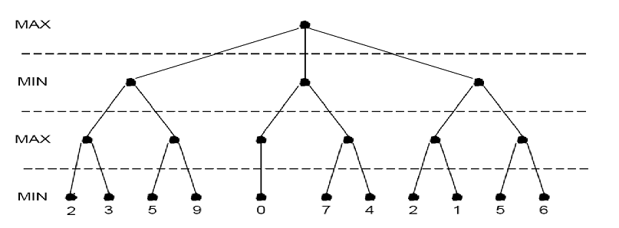
Bài tập 1
Bài tập: Định trị nút gốc cây trò chơi theo giải thuật cắt tỉa Alpha-Beta

Slide 189
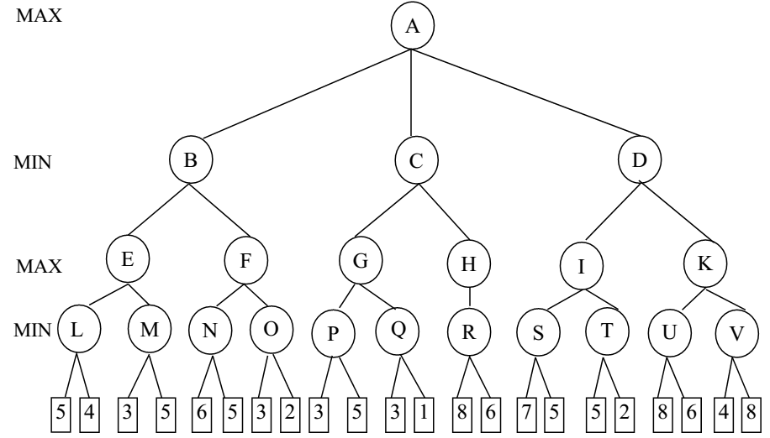
Bài tập 2
Bài tập 5-GT: Định trị nút gốc cây trò chơi theo giải thuật cắt tỉa Alpha-Beta

Slide 190
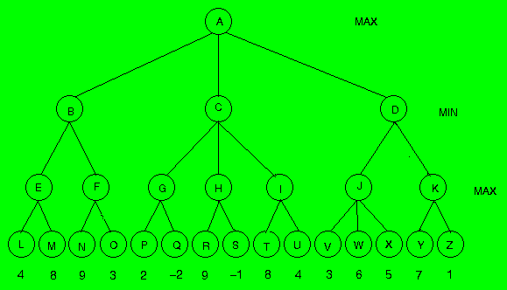
Bài tập 3
Bài tập: Định trị nút gốc cây trò chơi theo giải thuật cắt tỉa Alpha-Beta

